Slide 1
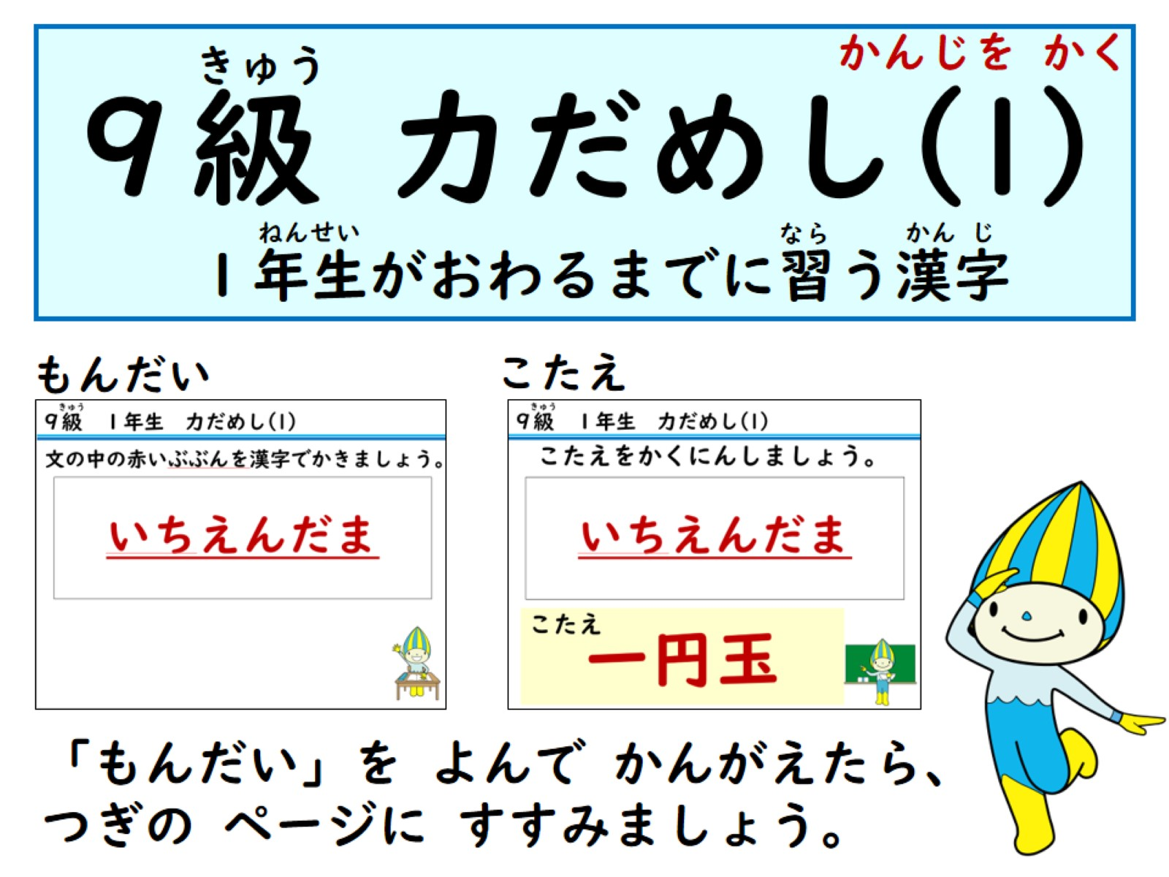

Slide 2
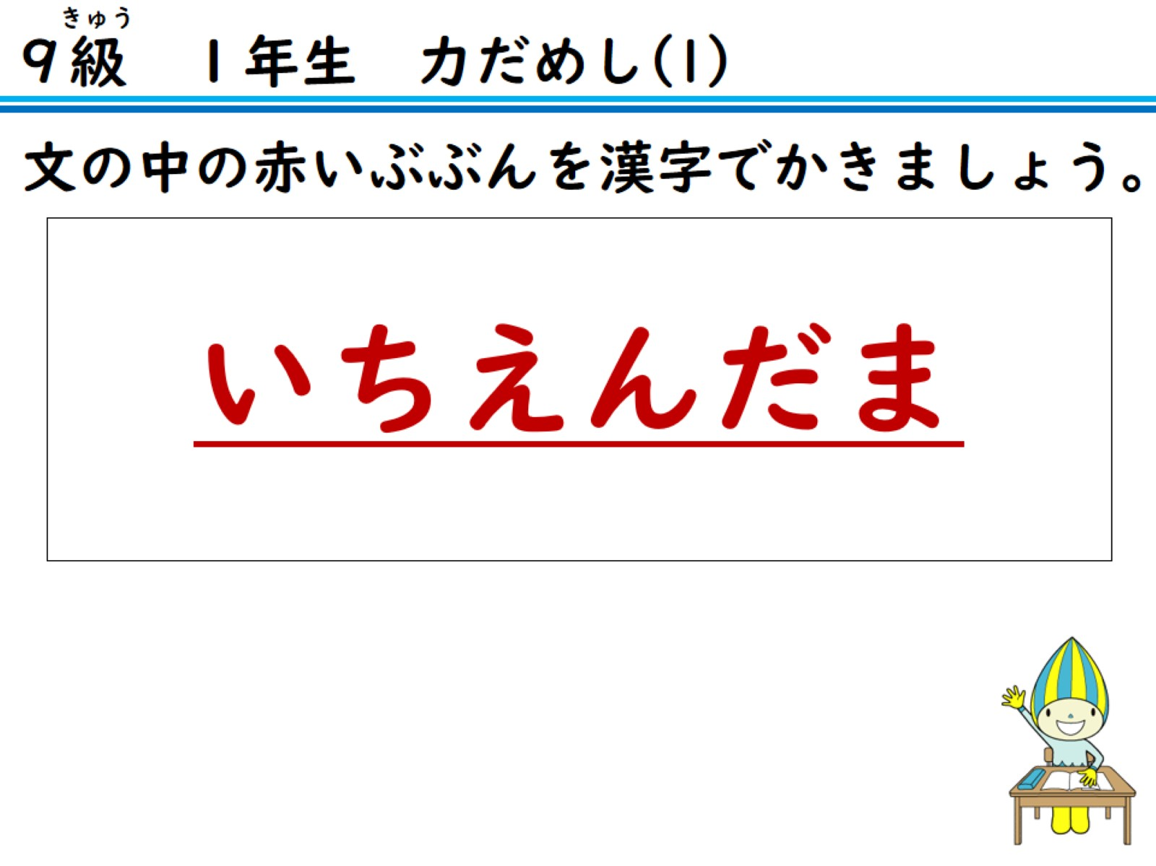
文の中の赤いぶぶんを漢字でかきましょう。

Slide 3
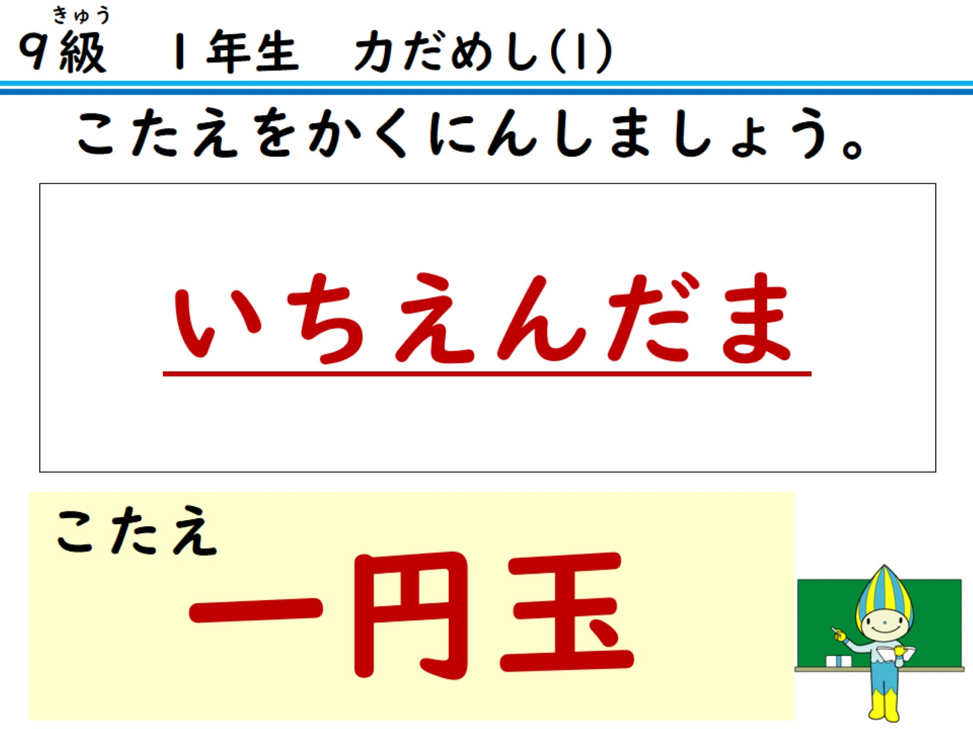
こたえをかくにんしましょう。

Slide 4
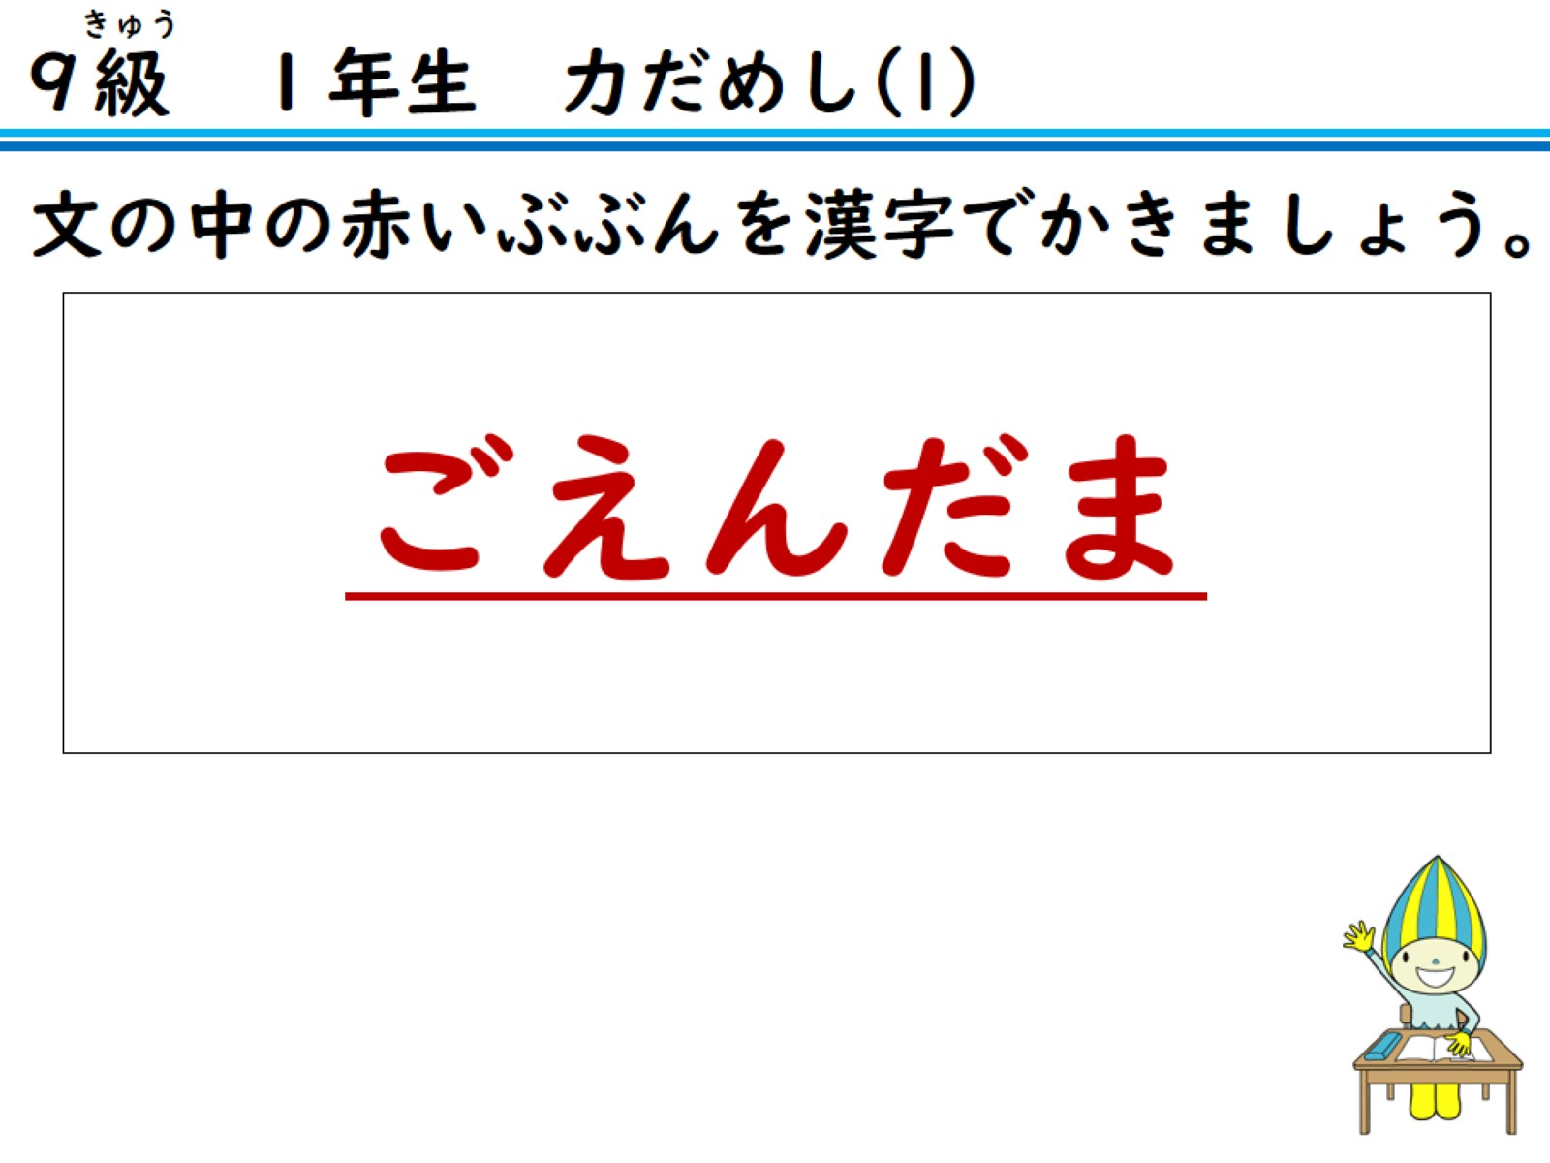
文の中の赤いぶぶんを漢字でかきましょう。

Slide 5
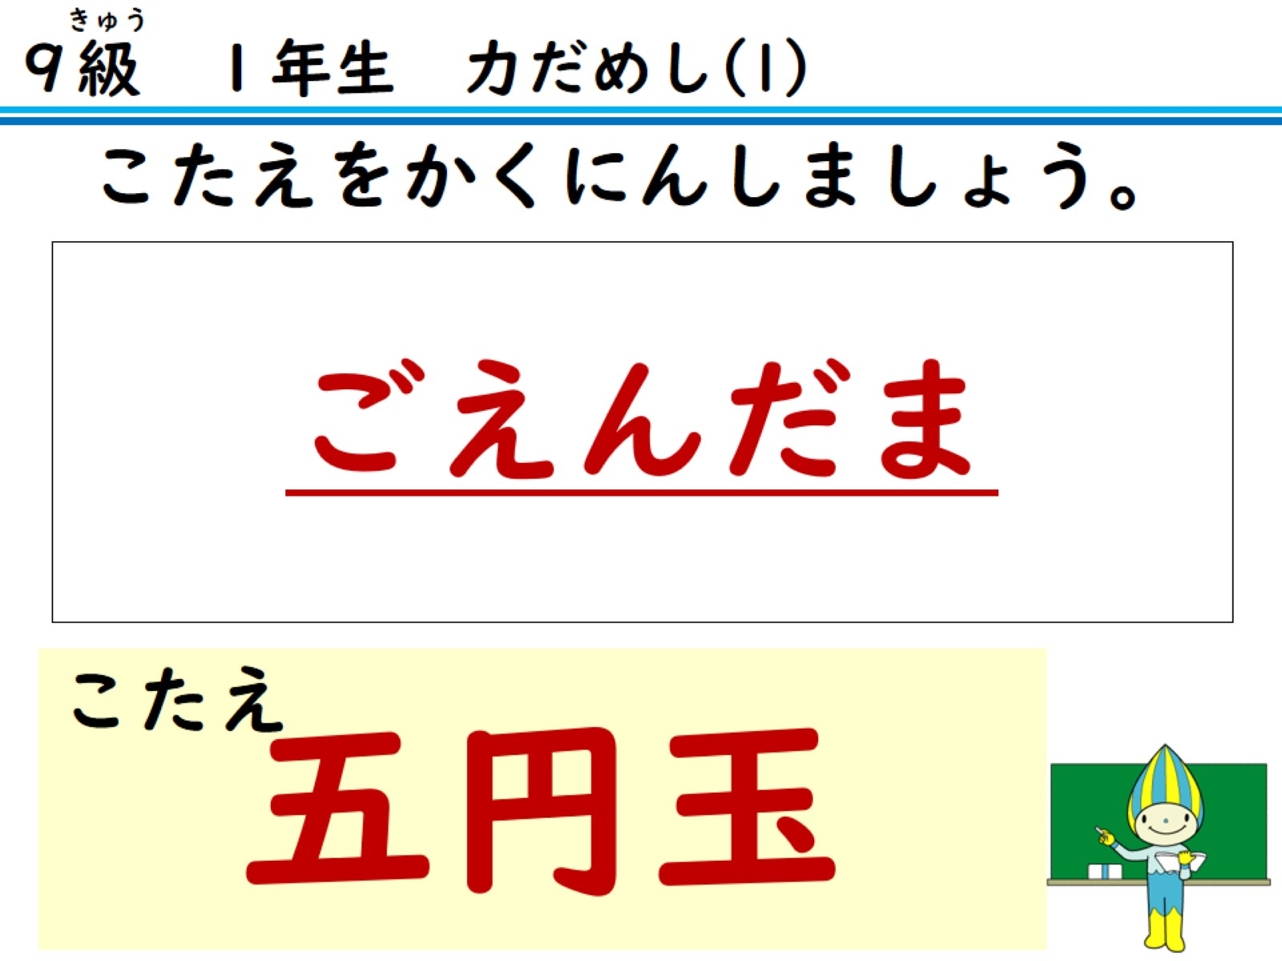
こたえをかくにんしましょう。

Slide 6
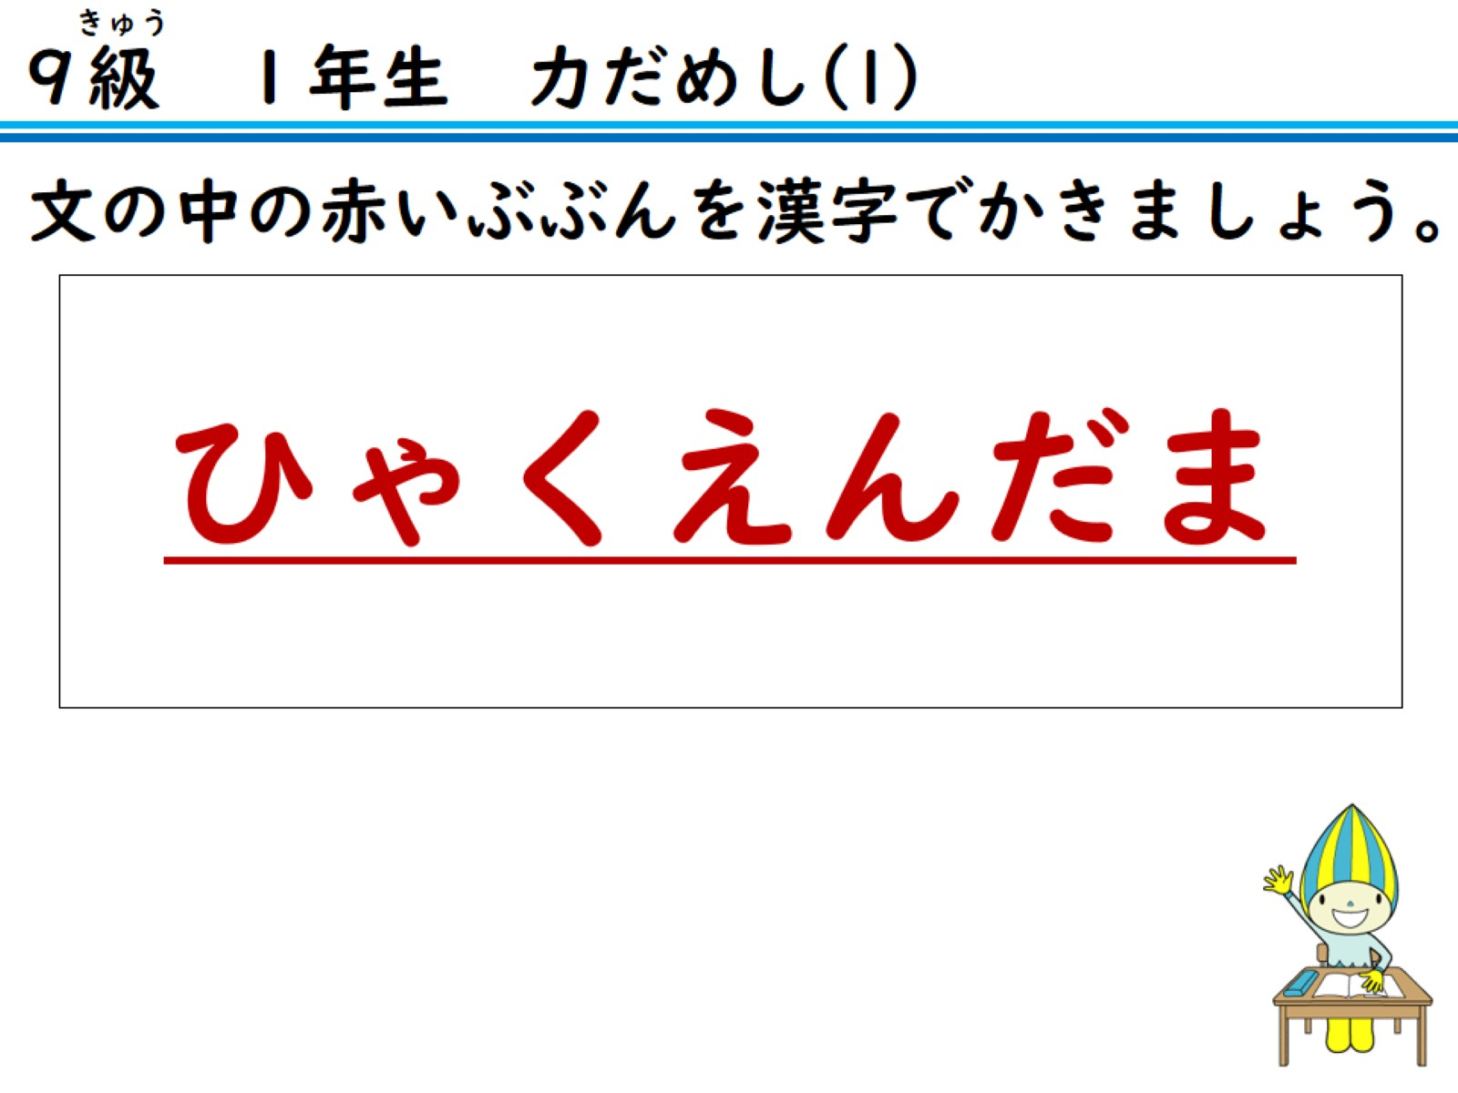
文の中の赤いぶぶんを漢字でかきましょう。

Slide 7
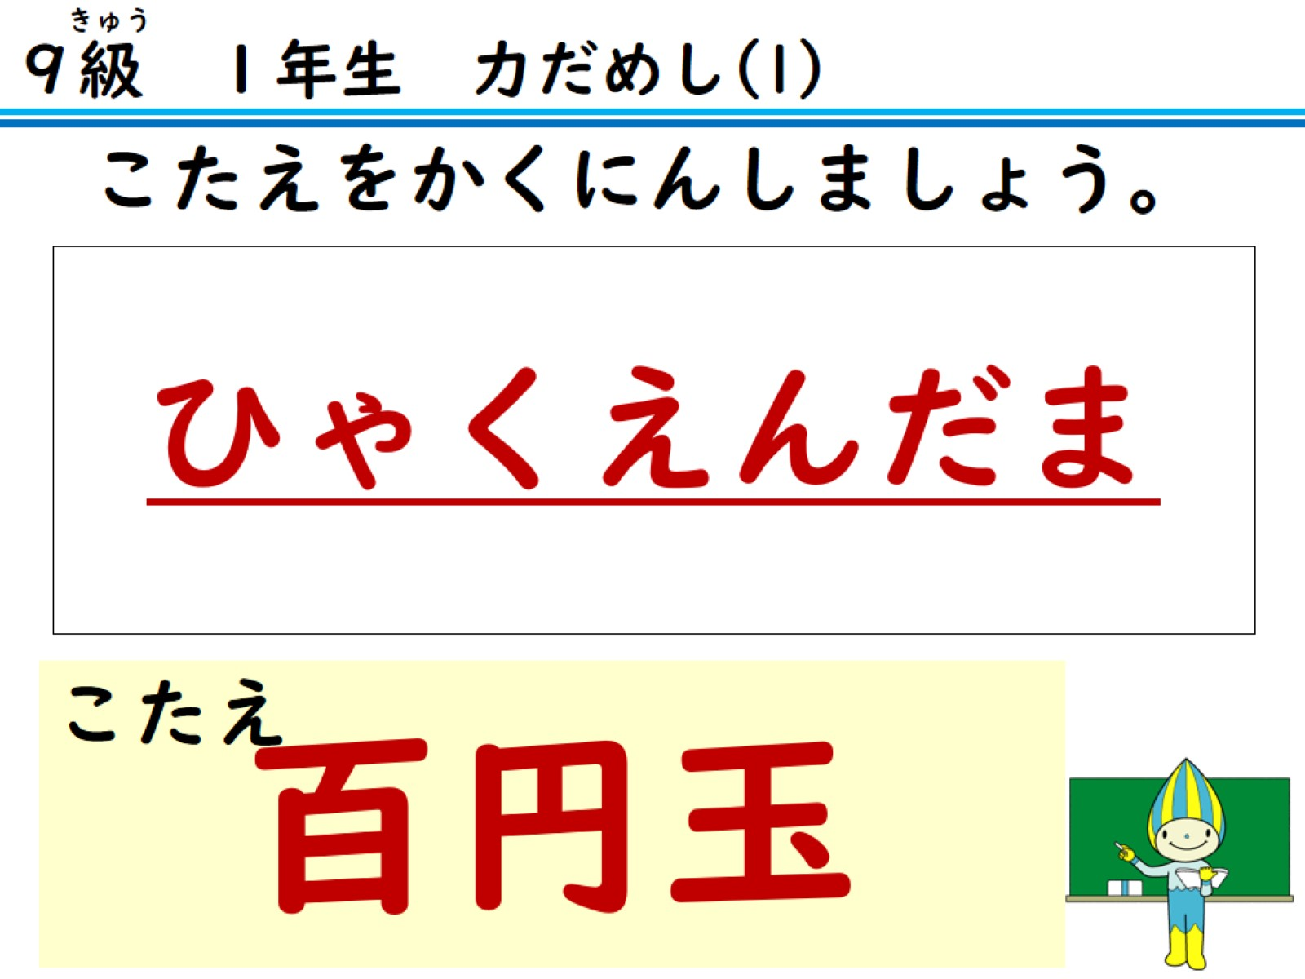
こたえをかくにんしましょう。

Slide 8
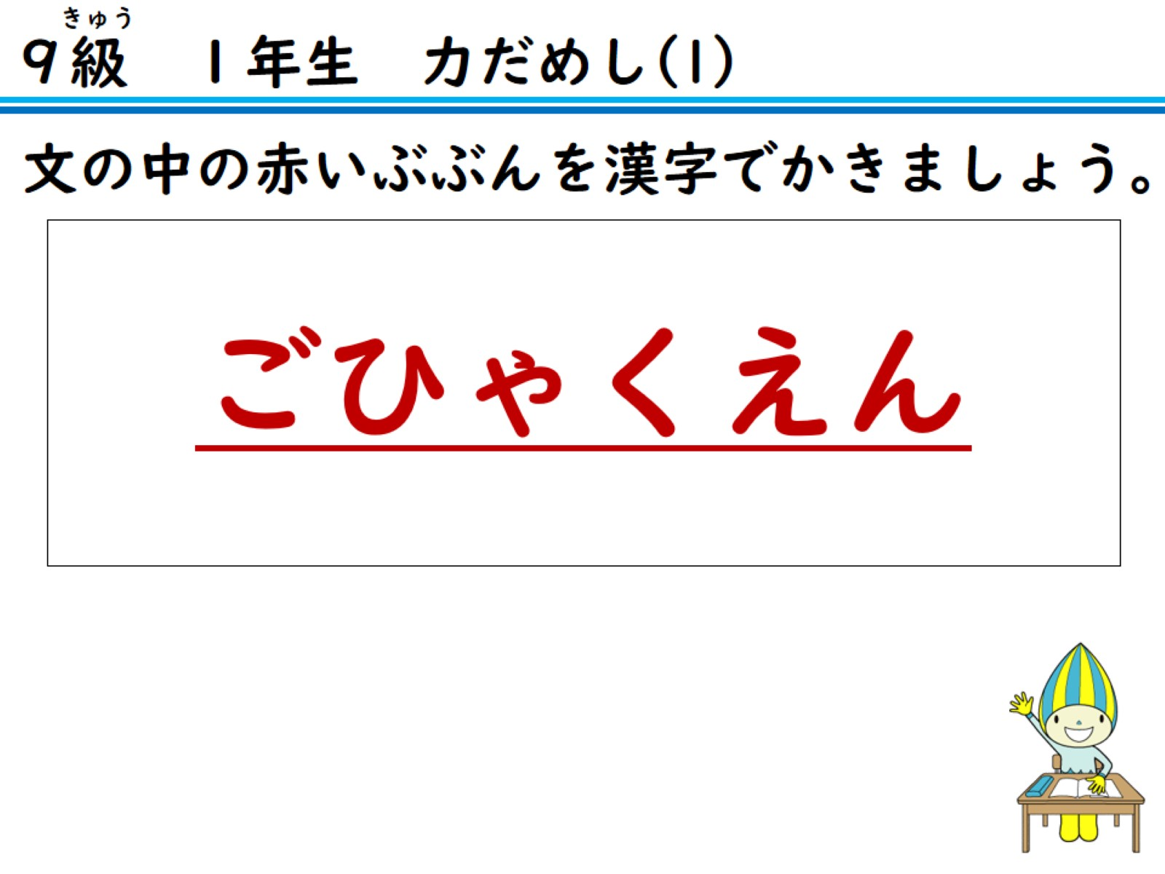
文の中の赤いぶぶんを漢字でかきましょう。

Slide 9
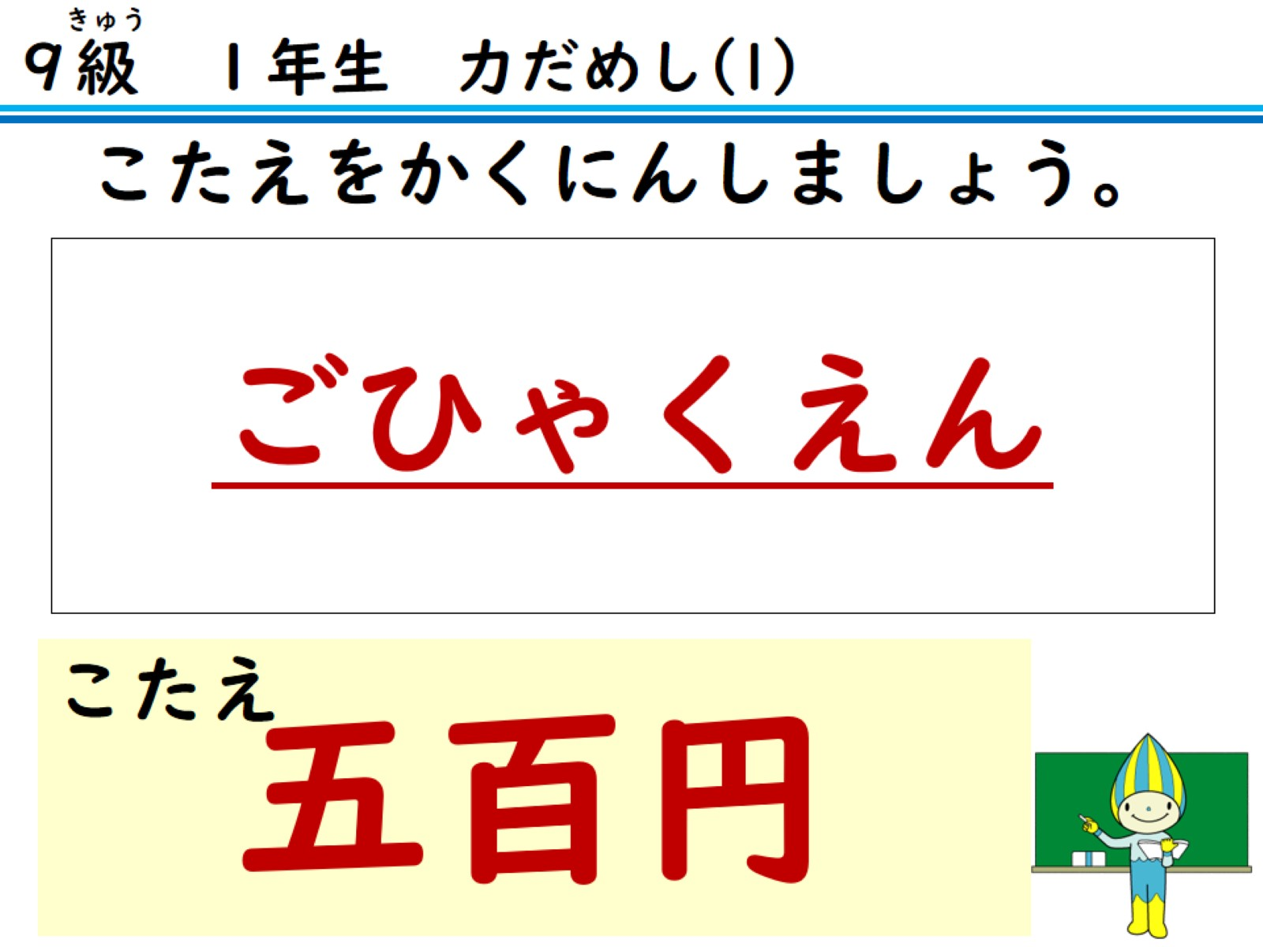
こたえをかくにんしましょう。

Slide 10
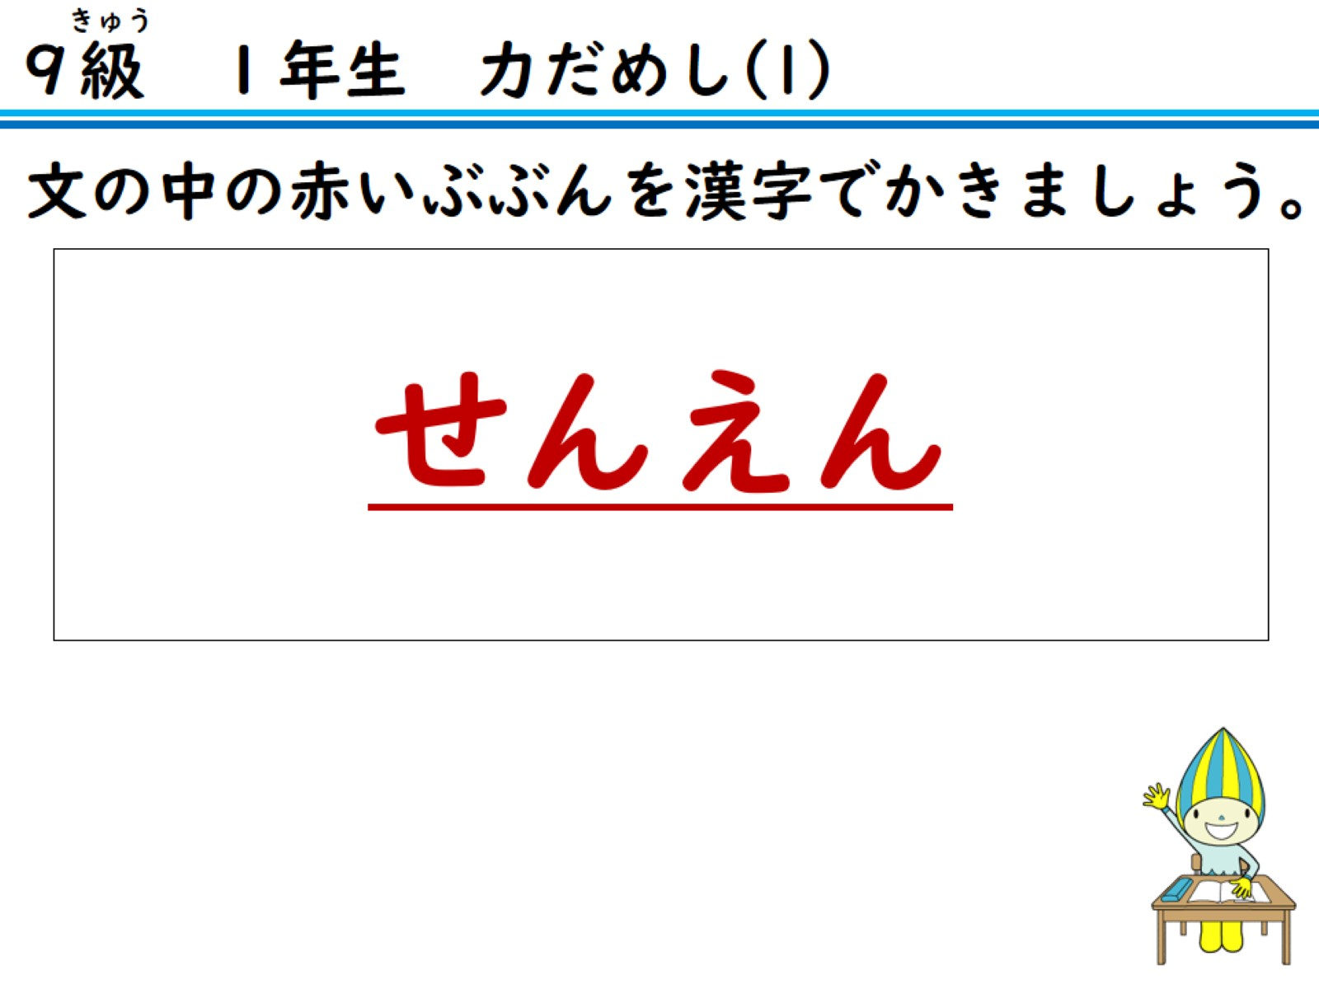
文の中の赤いぶぶんを漢字でかきましょう。

Slide 11
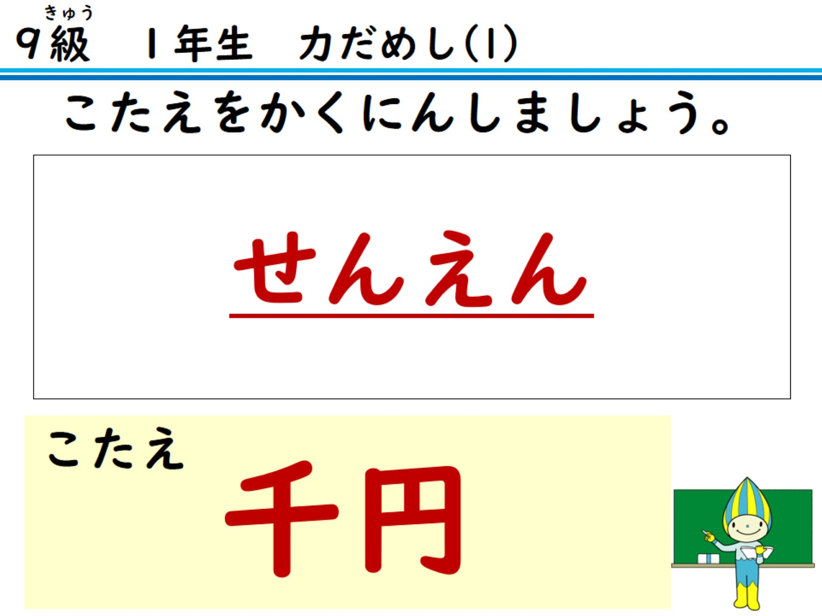
こたえをかくにんしましょう。

Slide 12
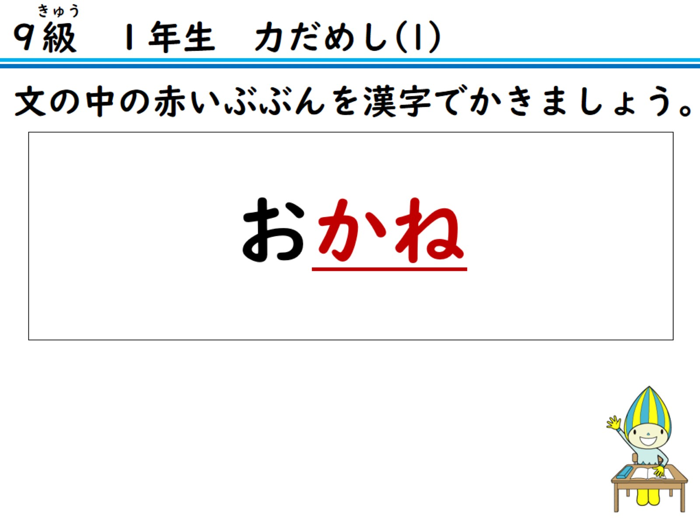
文の中の赤いぶぶんを漢字でかきましょう。

Slide 13
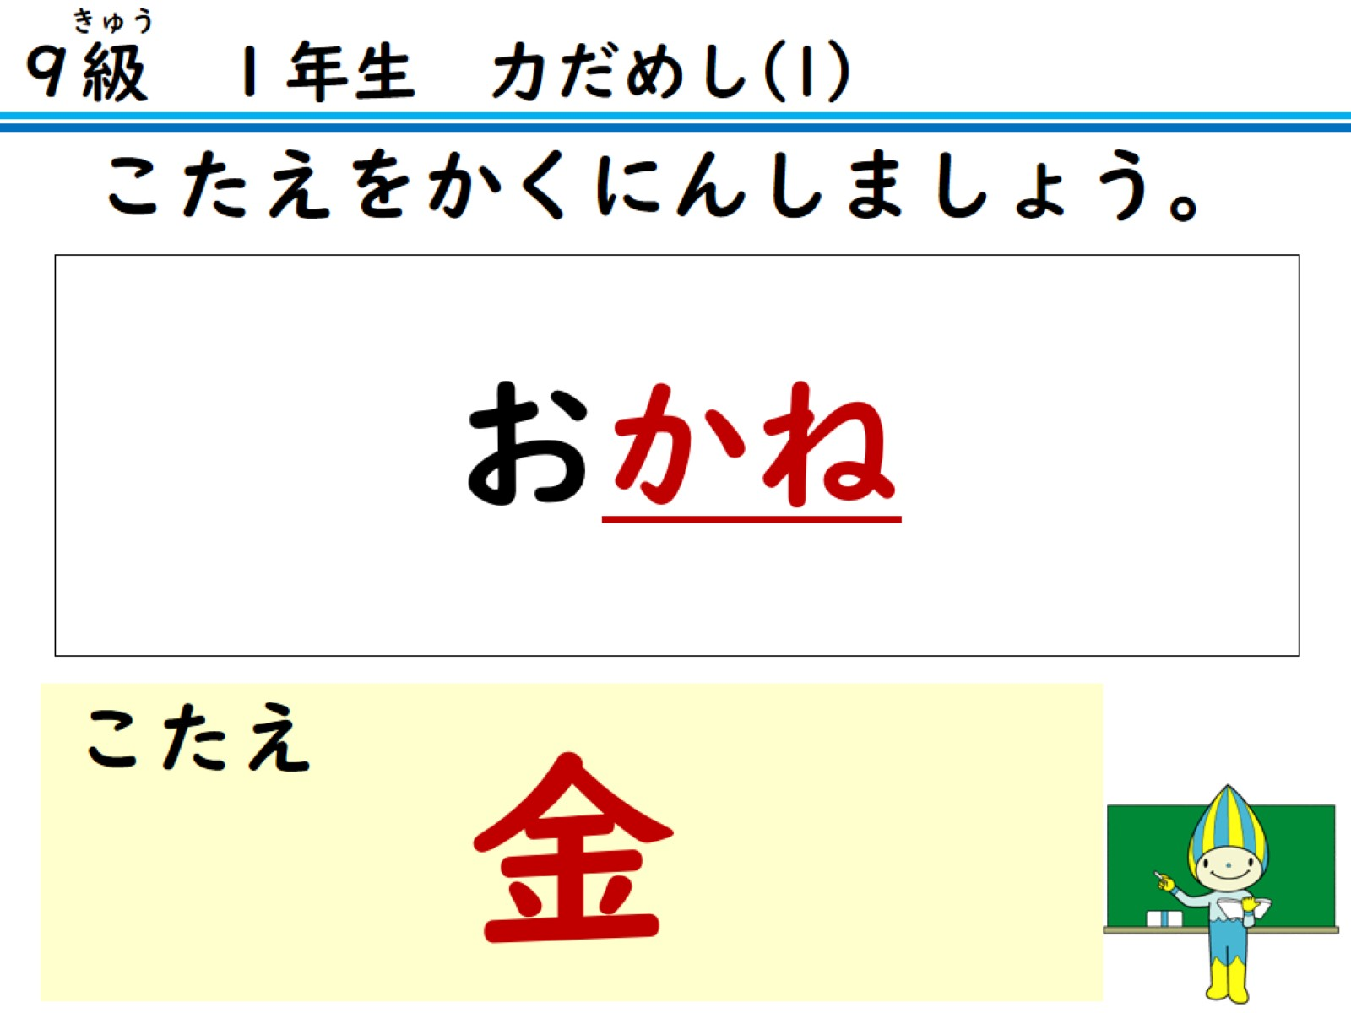
こたえをかくにんしましょう。

Slide 14
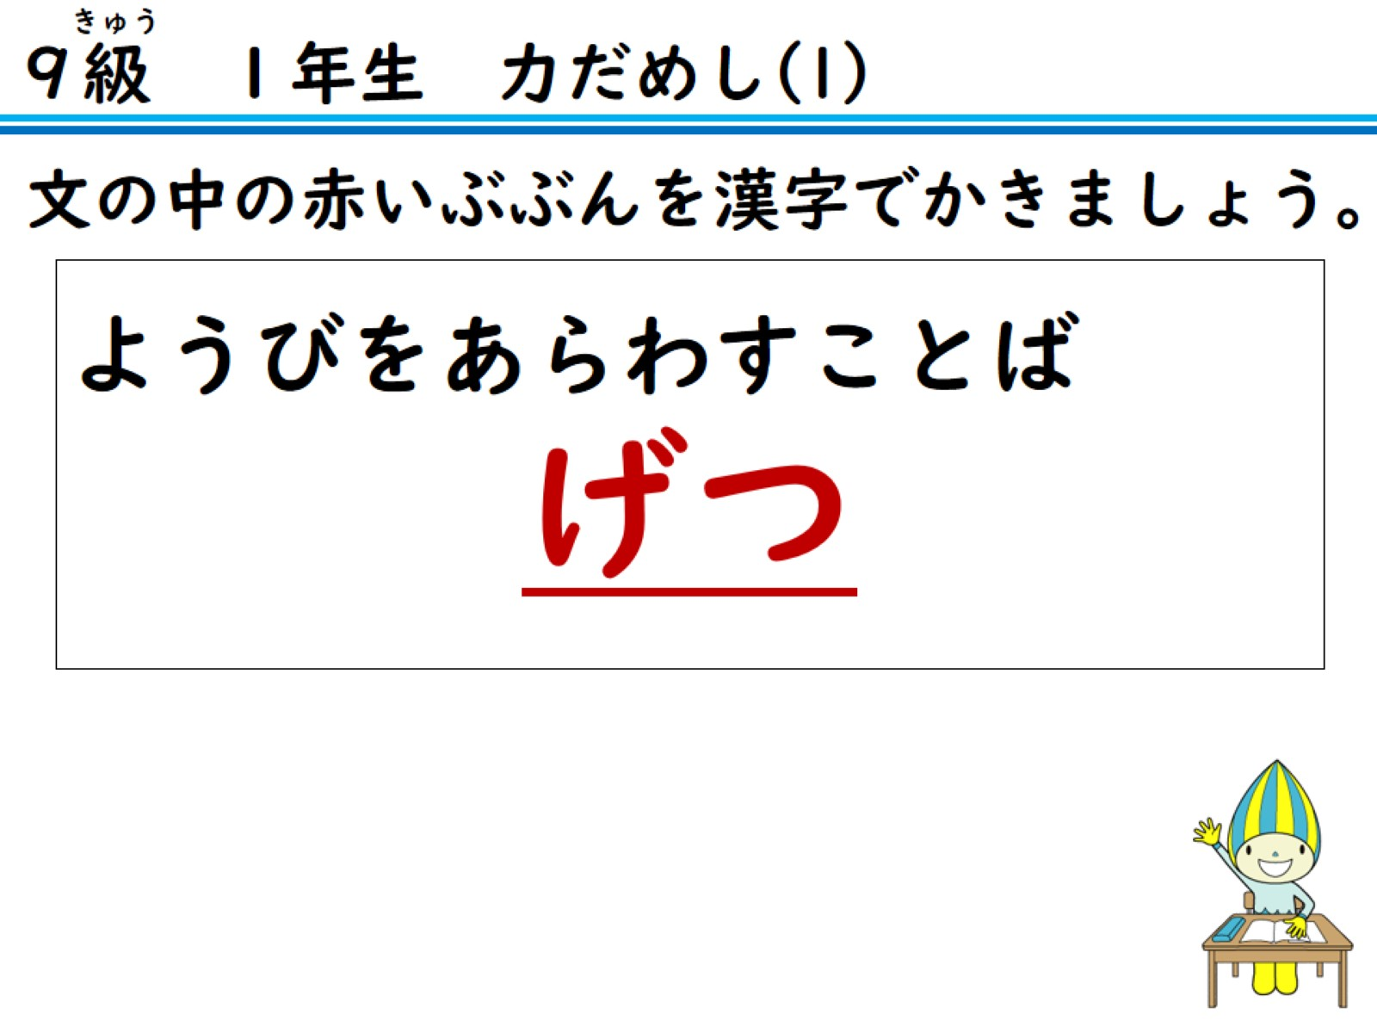
文の中の赤いぶぶんを漢字でかきましょう。

Slide 15
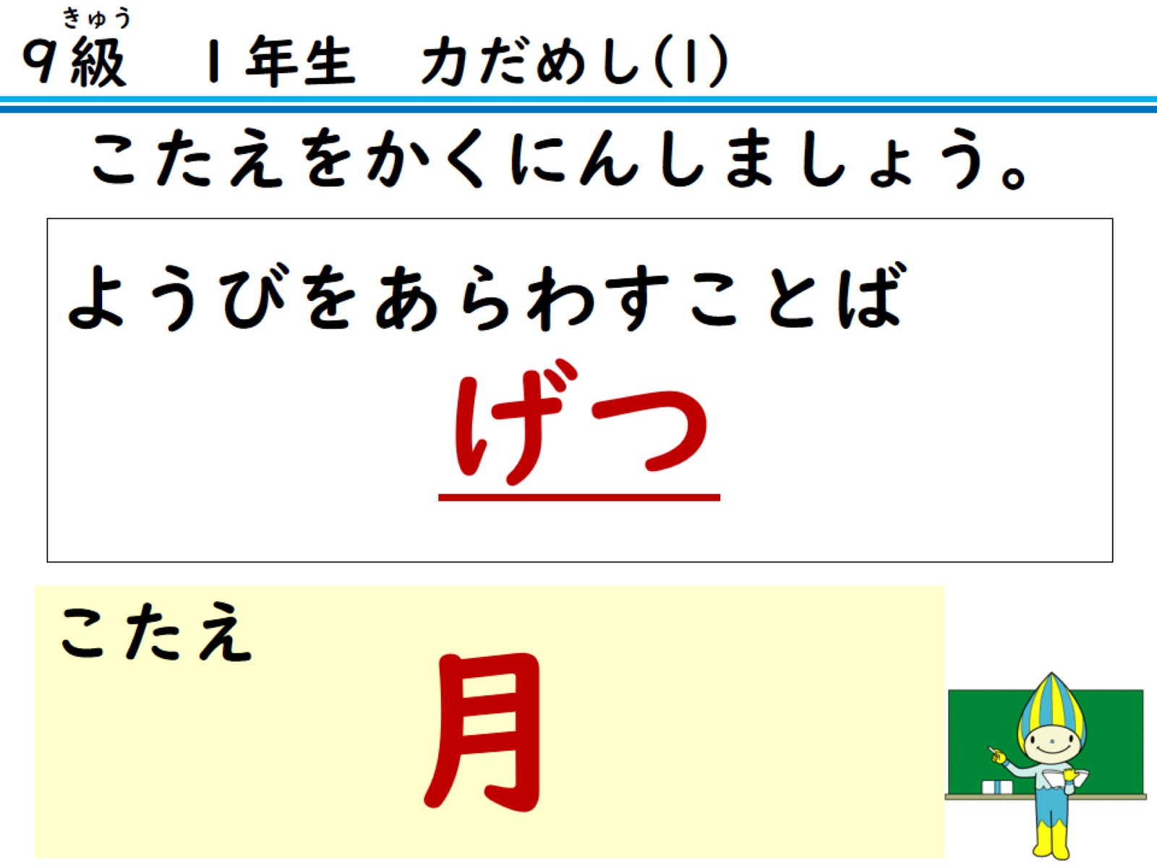
こたえをかくにんしましょう。

Slide 16
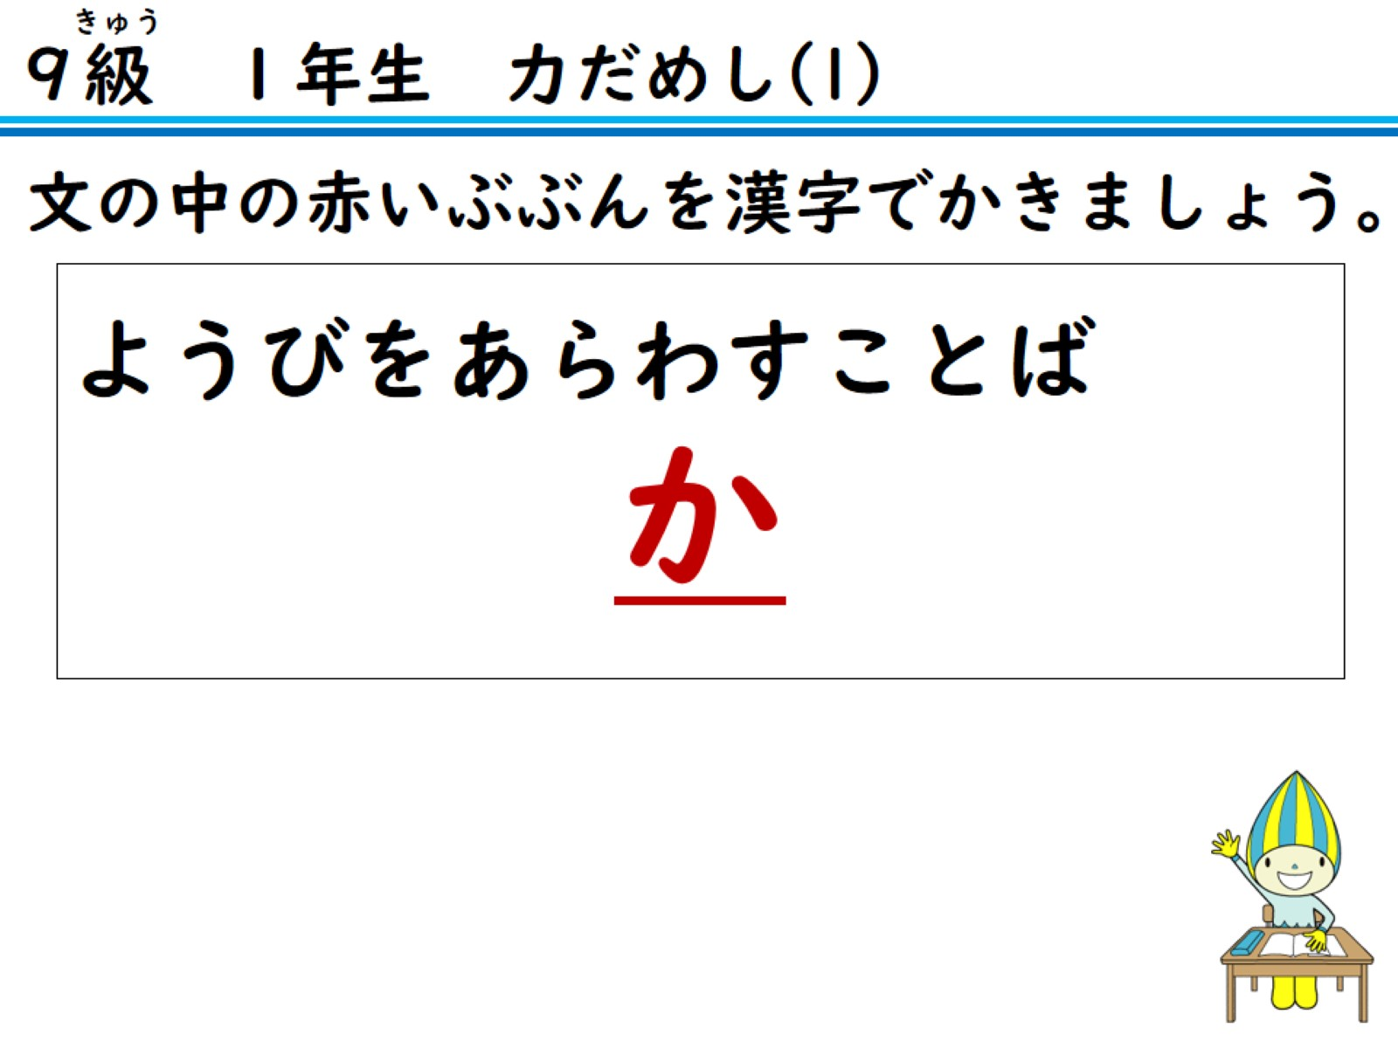
文の中の赤いぶぶんを漢字でかきましょう。

Slide 17
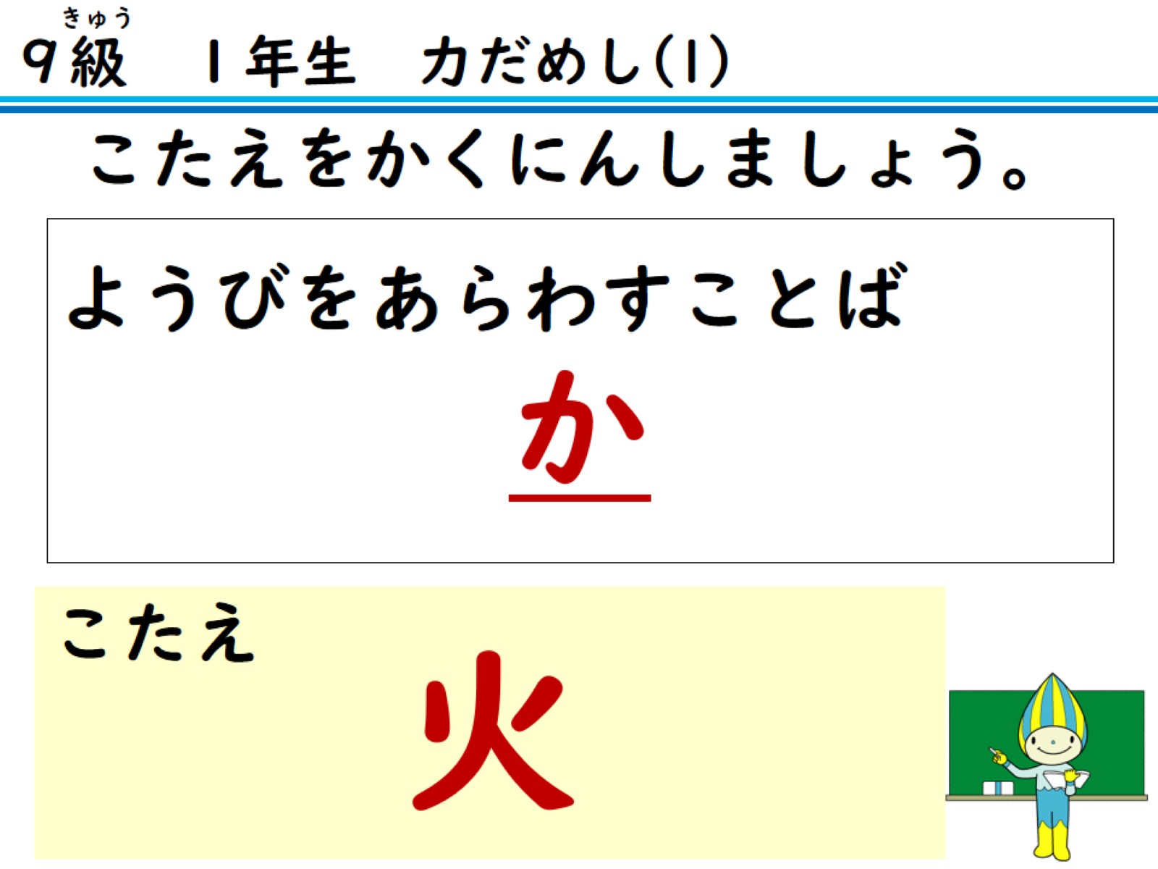
こたえをかくにんしましょう。

Slide 18
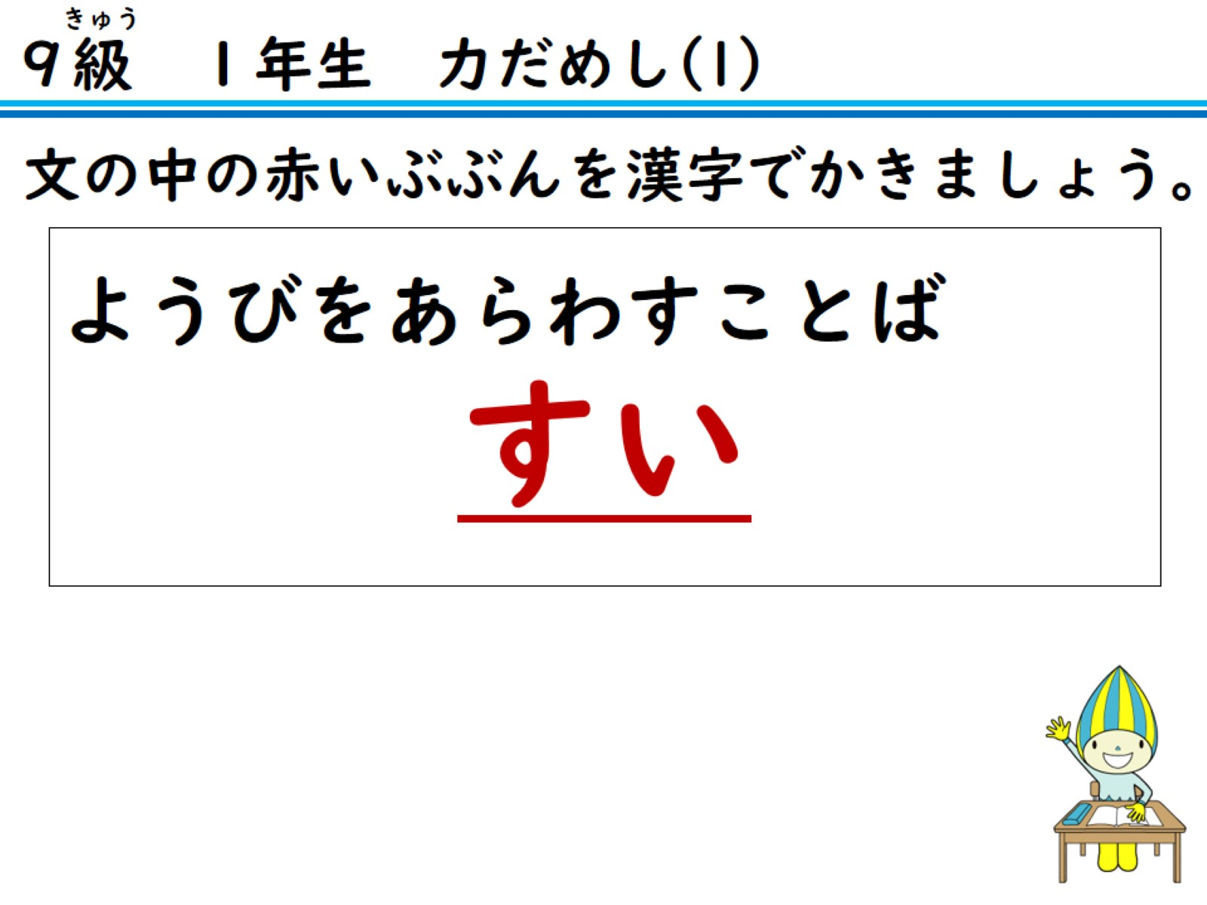
文の中の赤いぶぶんを漢字でかきましょう。

Slide 19
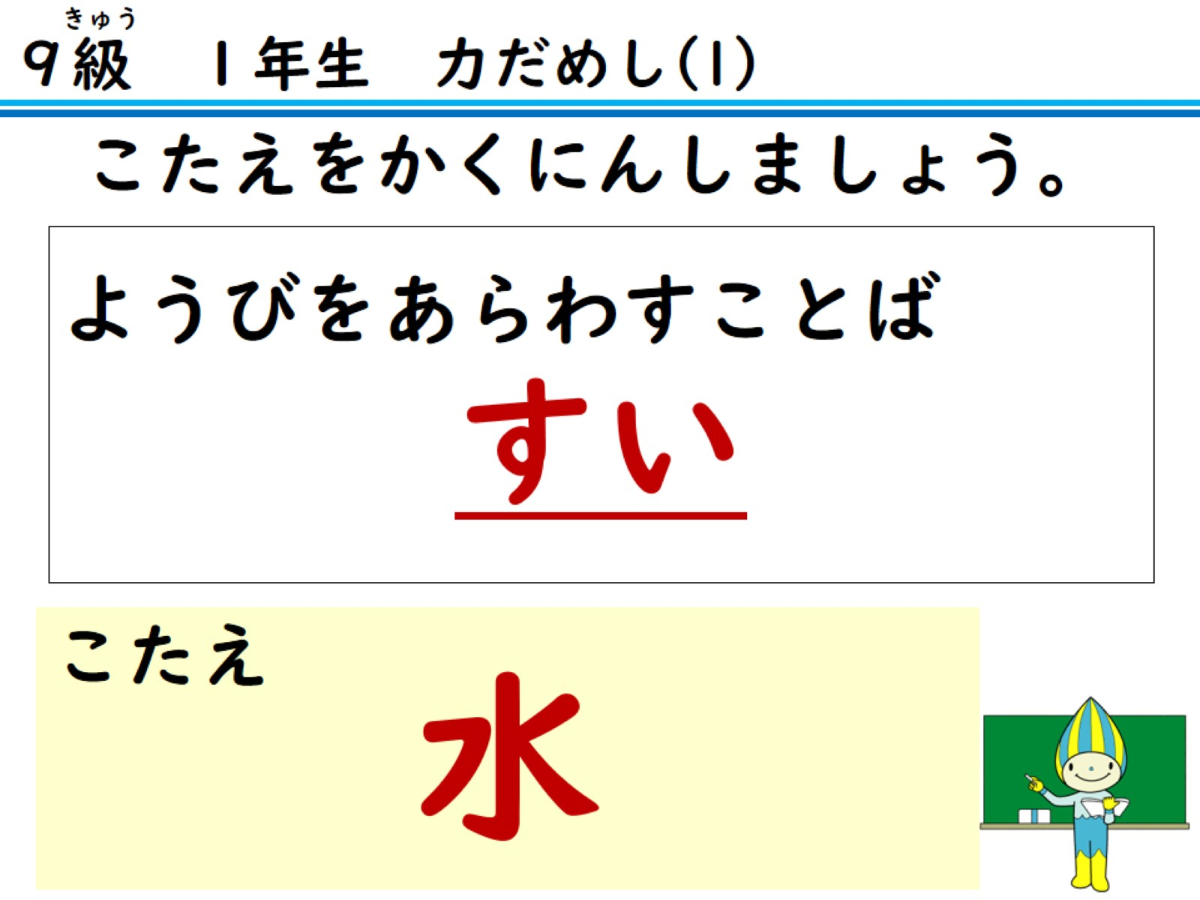
こたえをかくにんしましょう。

Slide 20
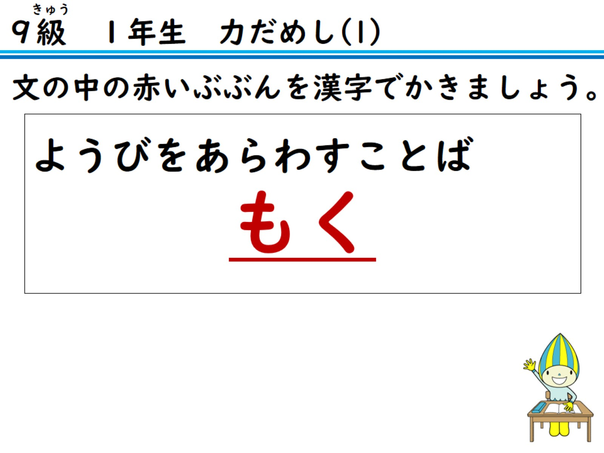
文の中の赤いぶぶんを漢字でかきましょう。

Slide 21
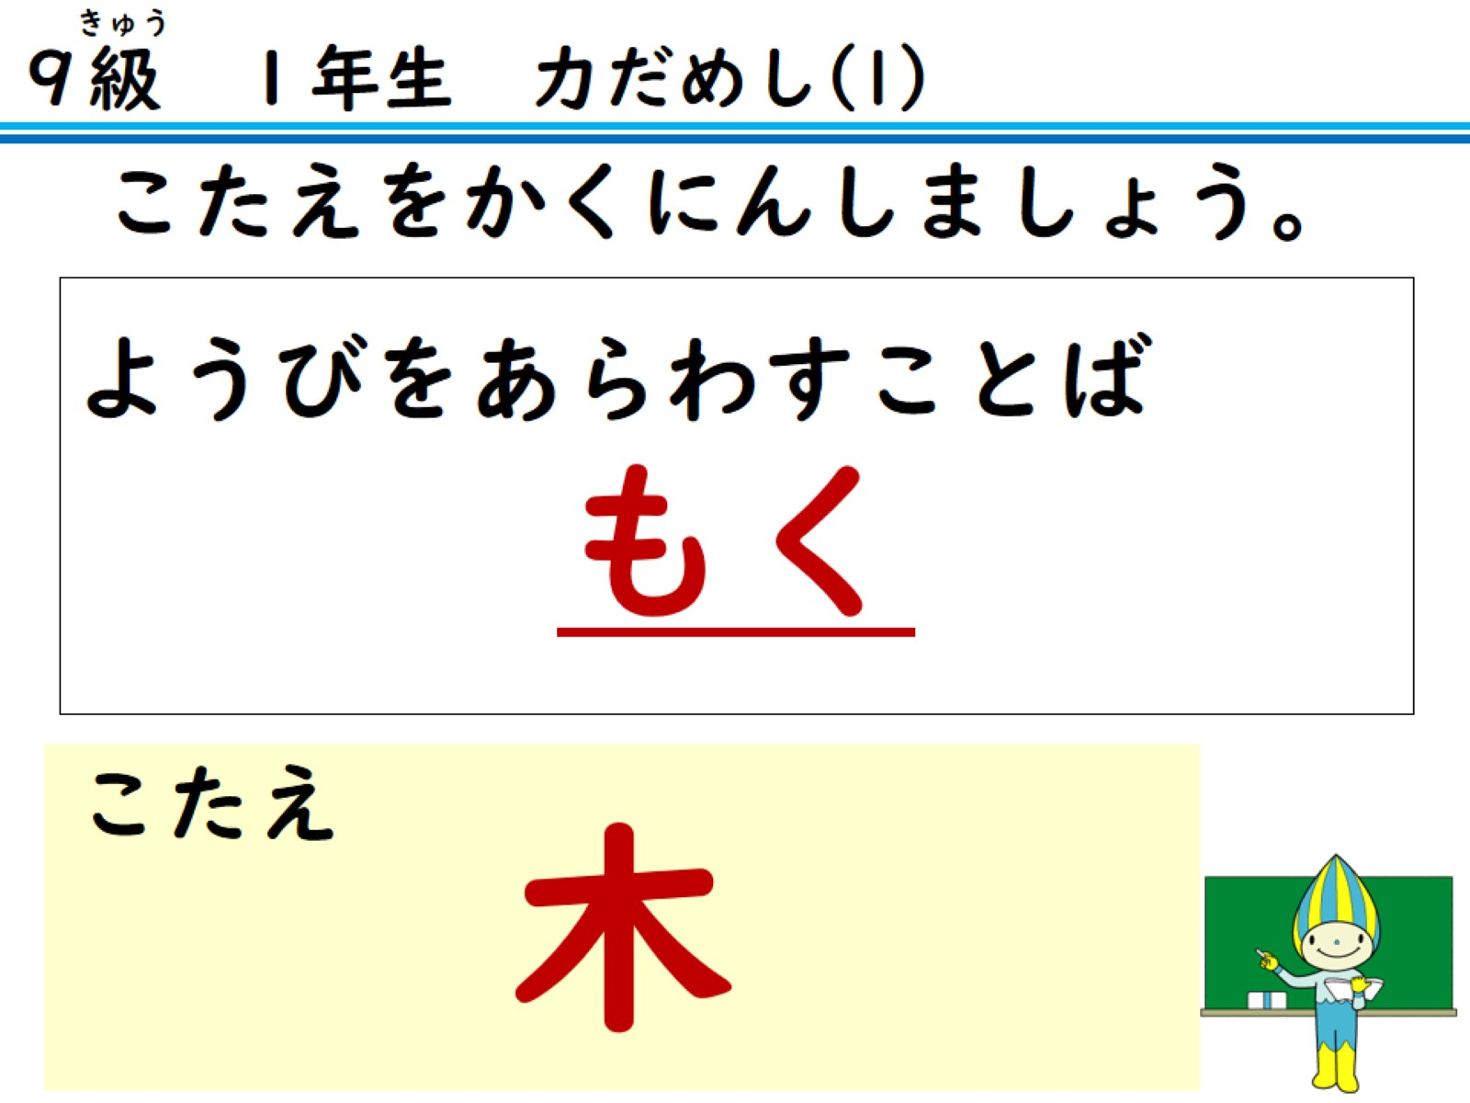
こたえをかくにんしましょう。

Slide 22
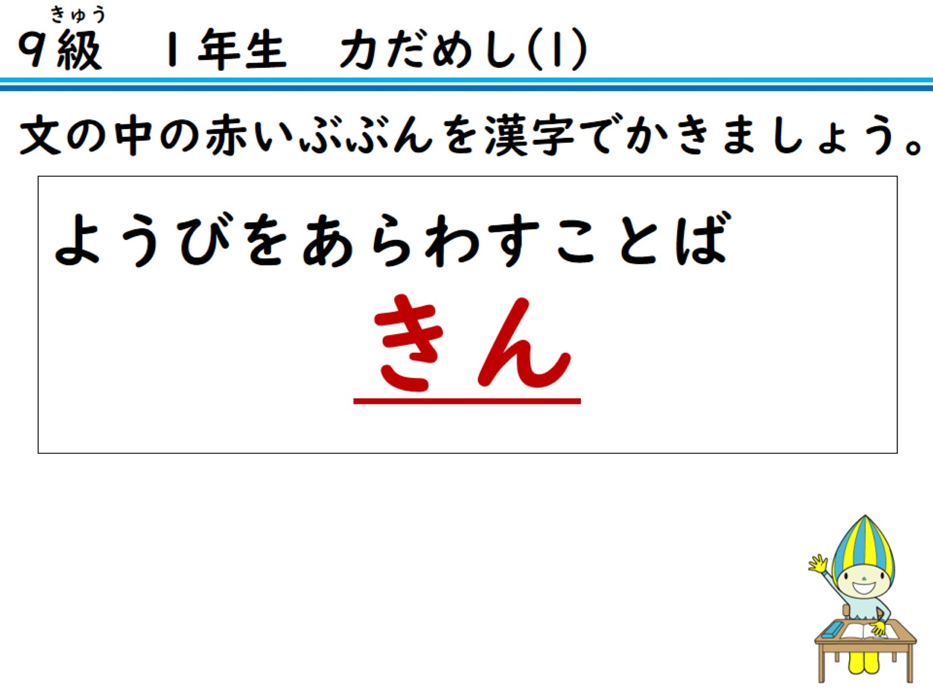
文の中の赤いぶぶんを漢字でかきましょう。

Slide 23
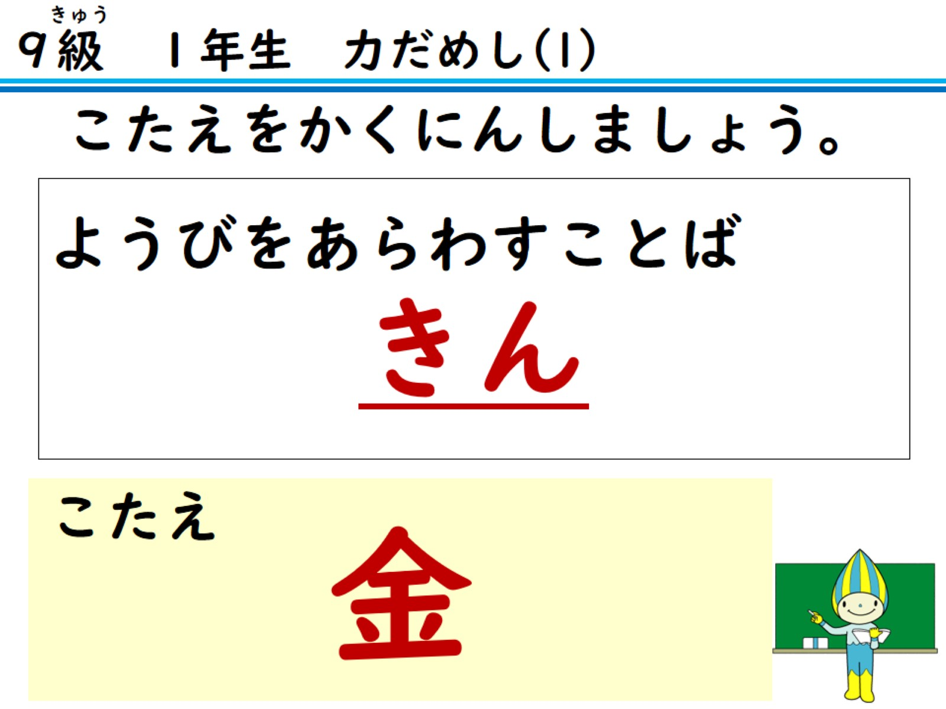
こたえをかくにんしましょう。

Slide 24
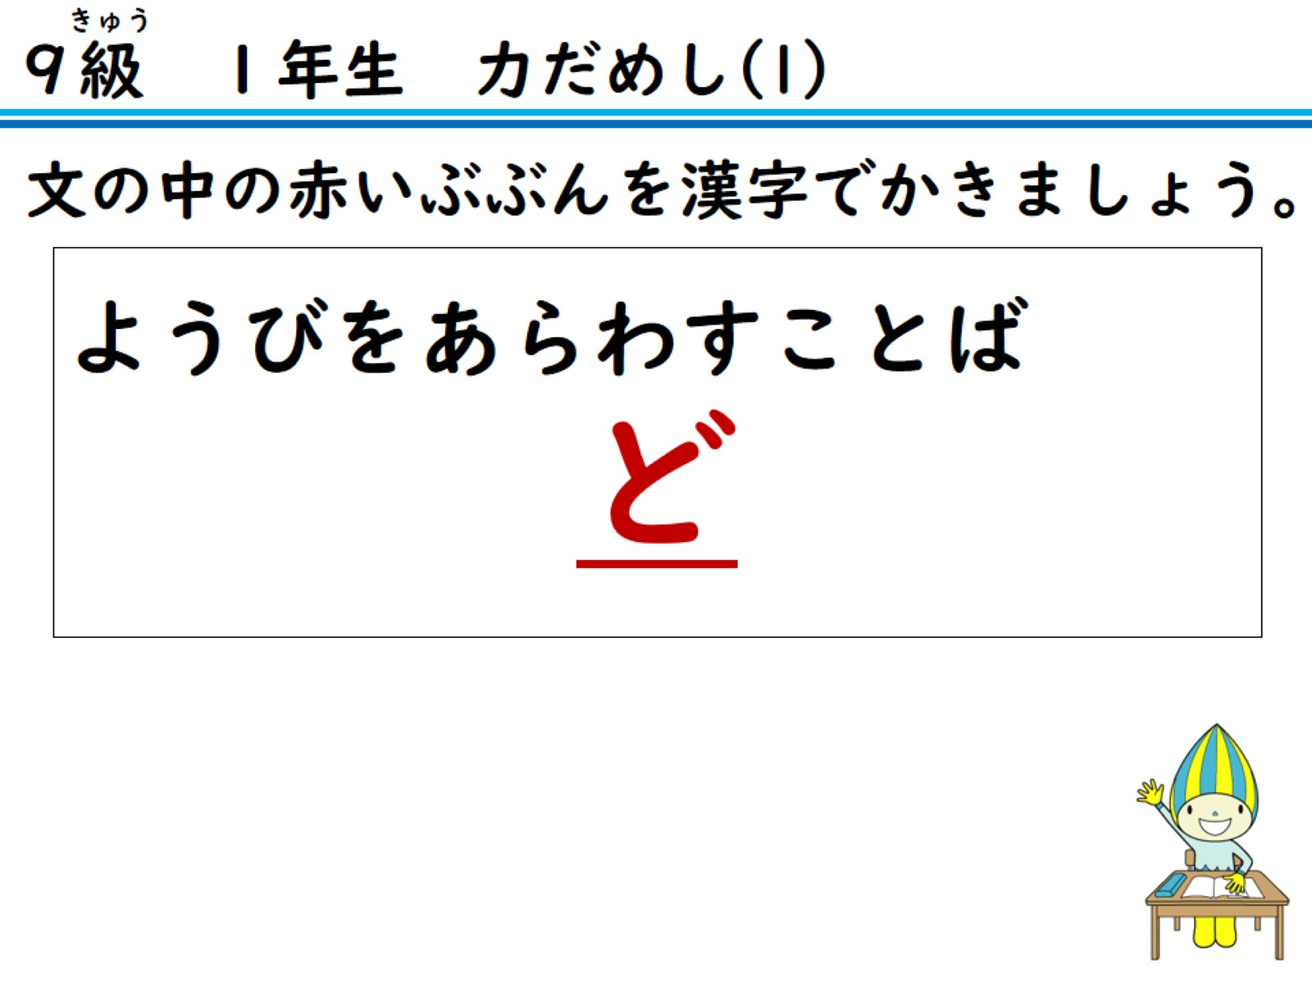
文の中の赤いぶぶんを漢字でかきましょう。

Slide 25
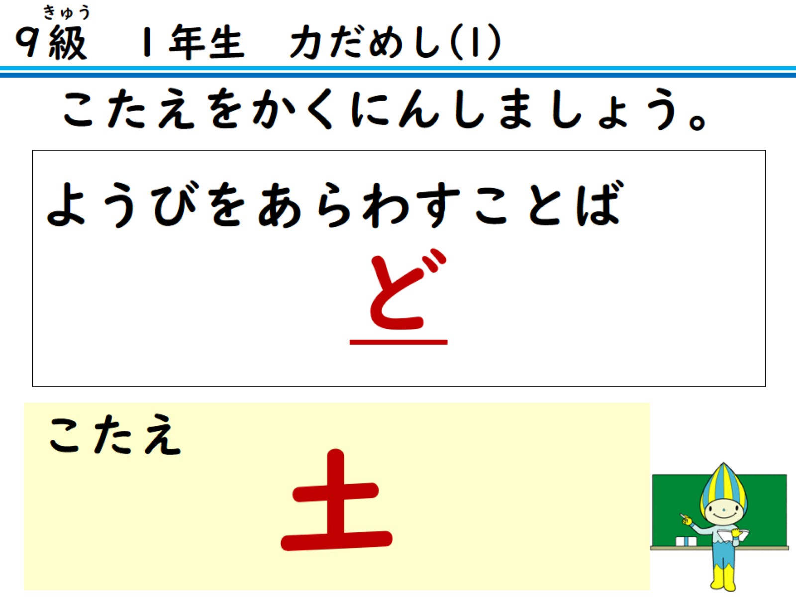
こたえをかくにんしましょう。

Slide 26
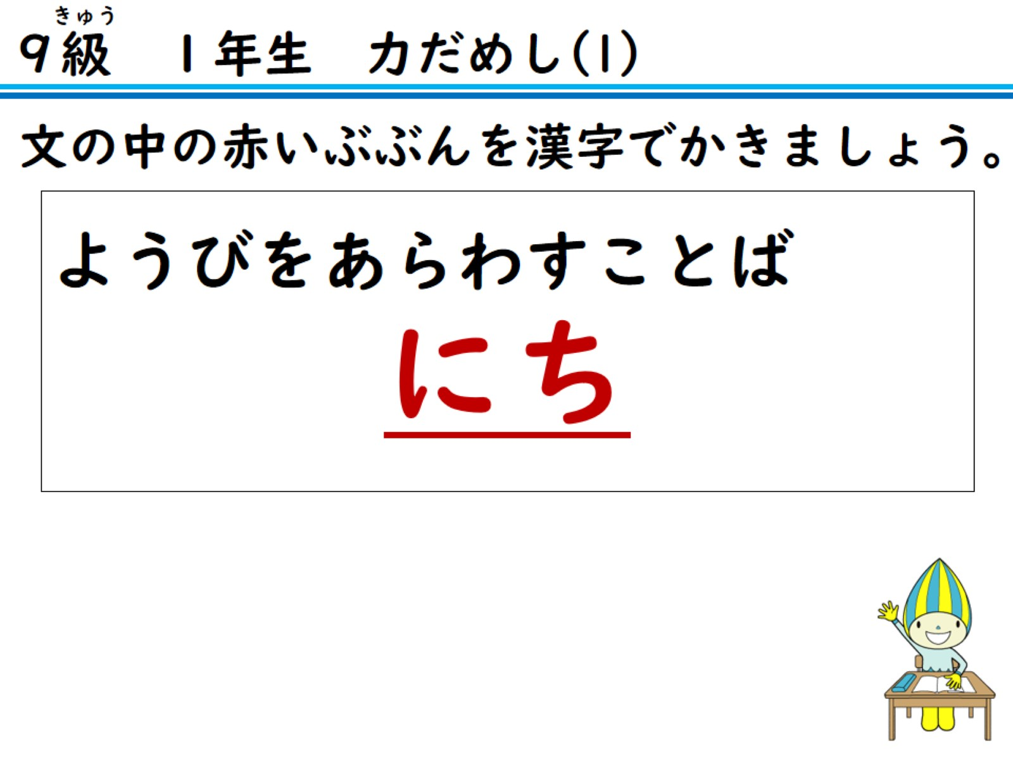
文の中の赤いぶぶんを漢字でかきましょう。

Slide 27
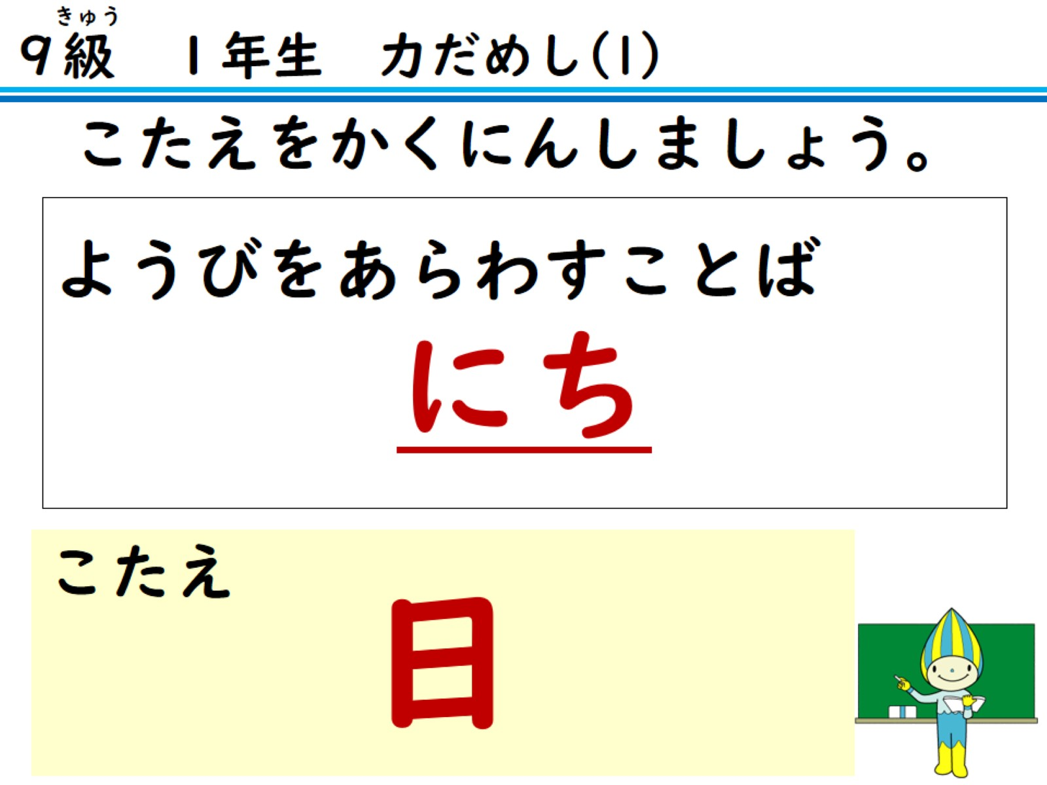
こたえをかくにんしましょう。

Slide 28
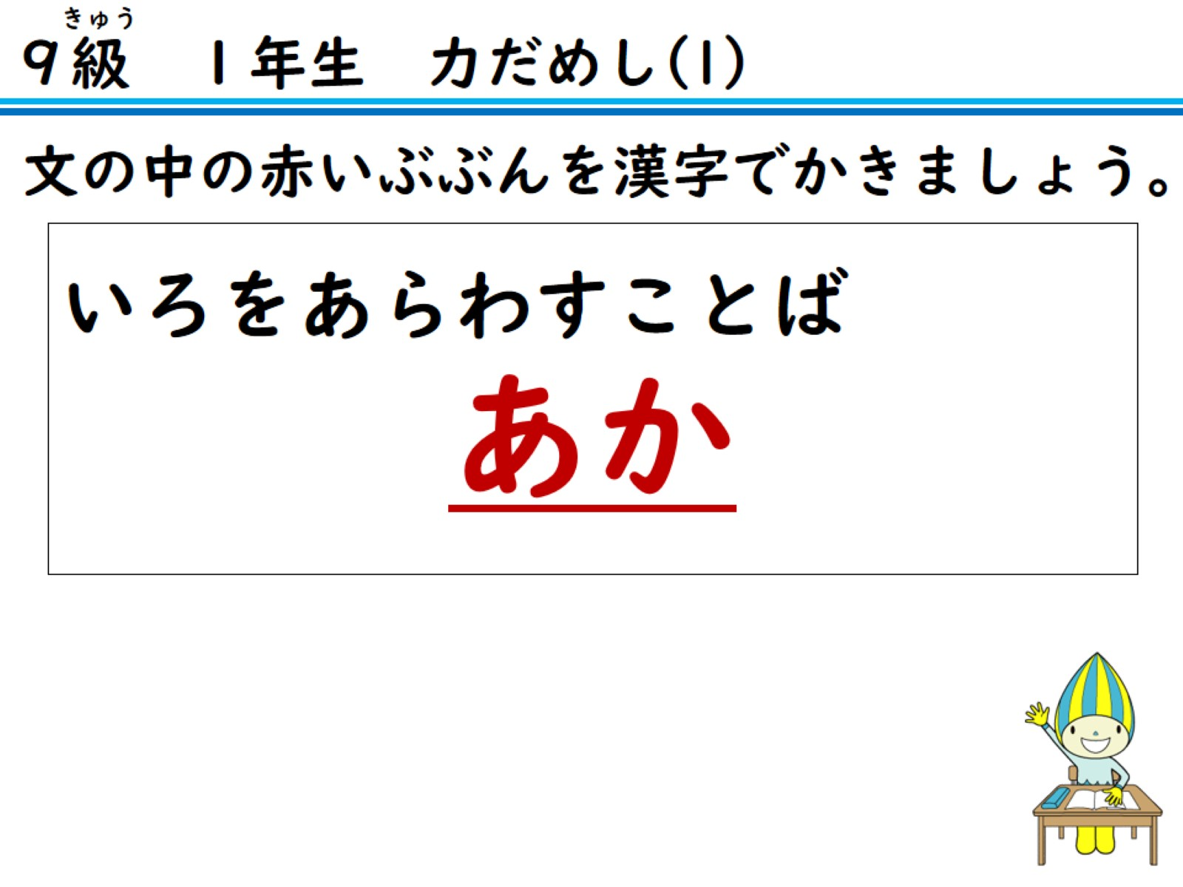
文の中の赤いぶぶんを漢字でかきましょう。

Slide 29
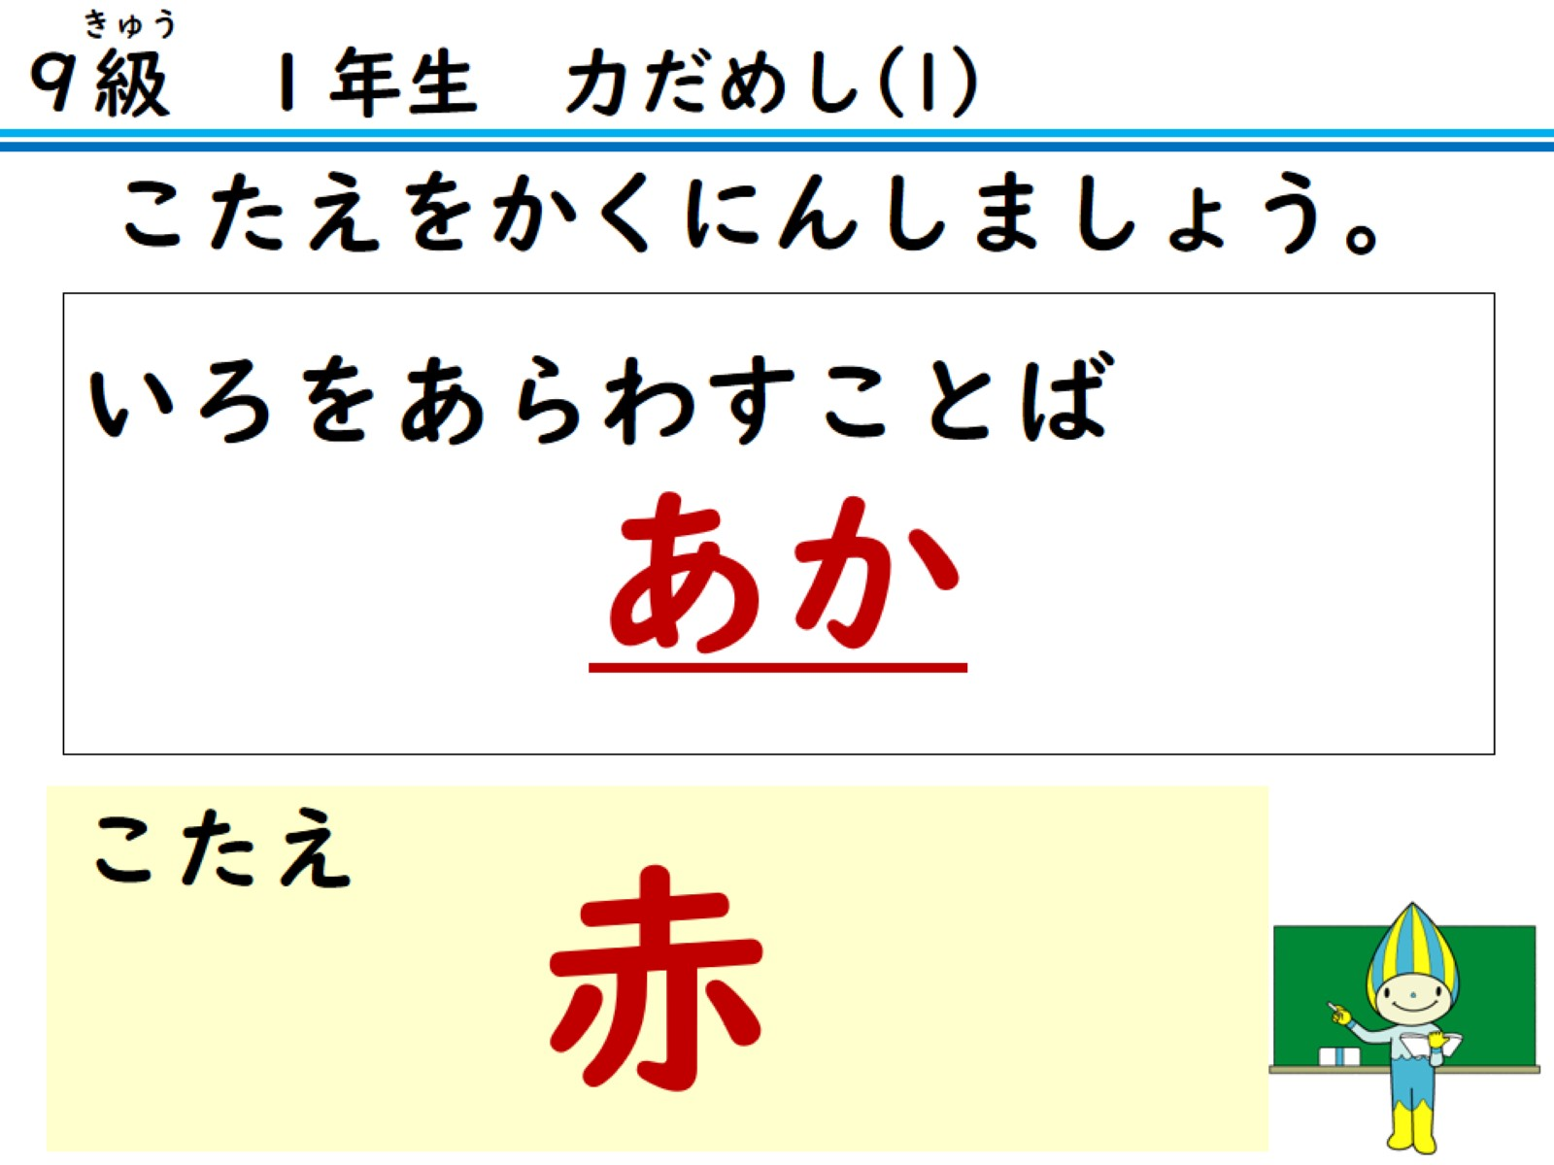
こたえをかくにんしましょう。

Slide 30
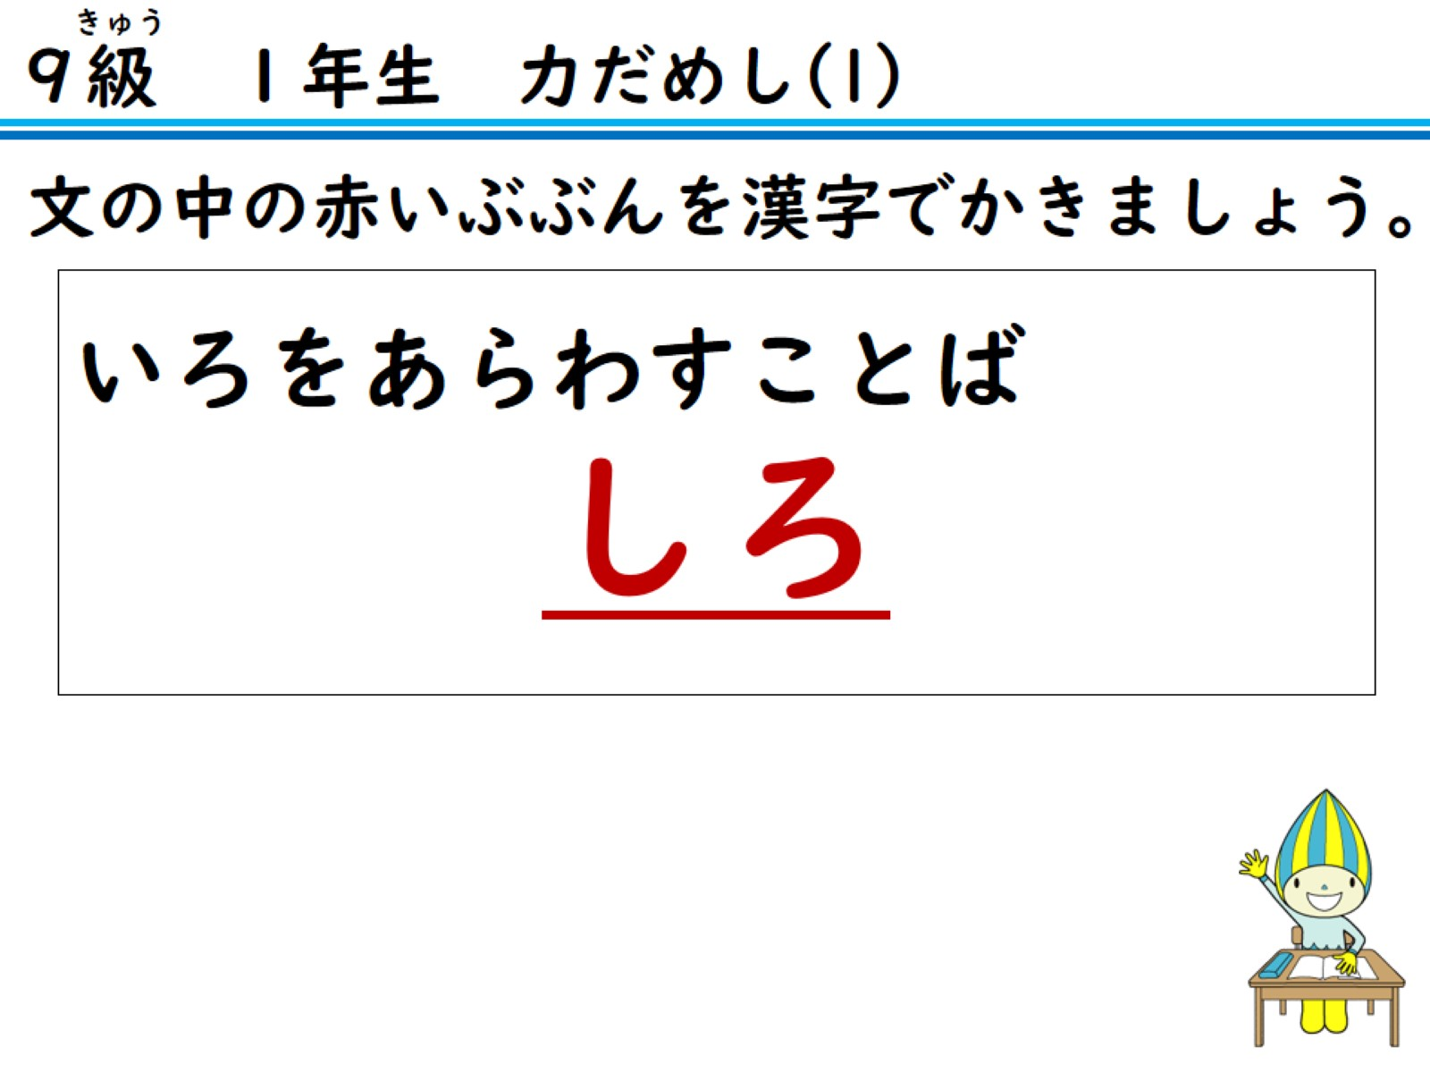
文の中の赤いぶぶんを漢字でかきましょう。

Slide 31
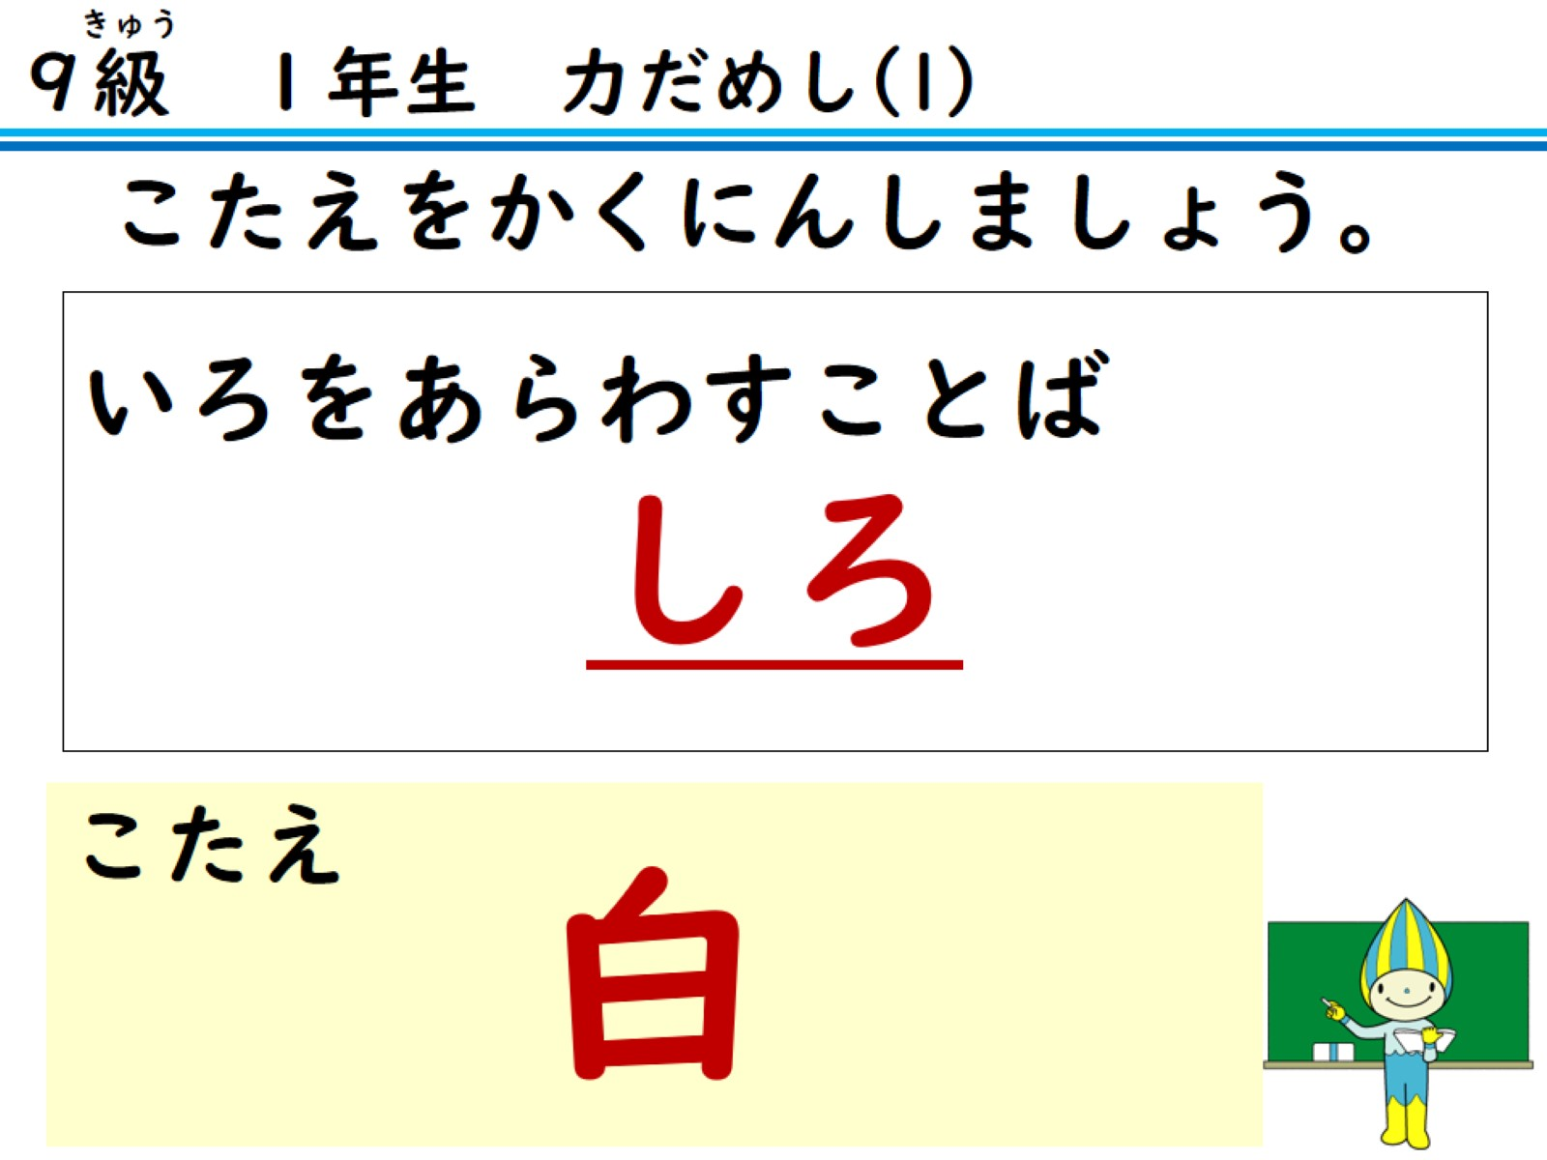
こたえをかくにんしましょう。

Slide 32
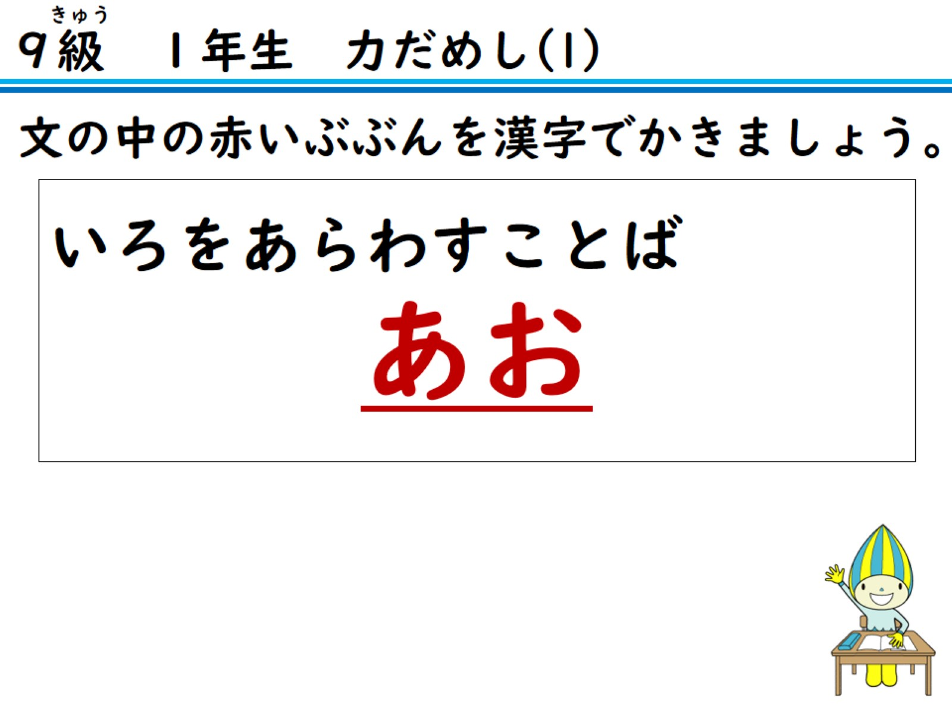
文の中の赤いぶぶんを漢字でかきましょう。

Slide 33
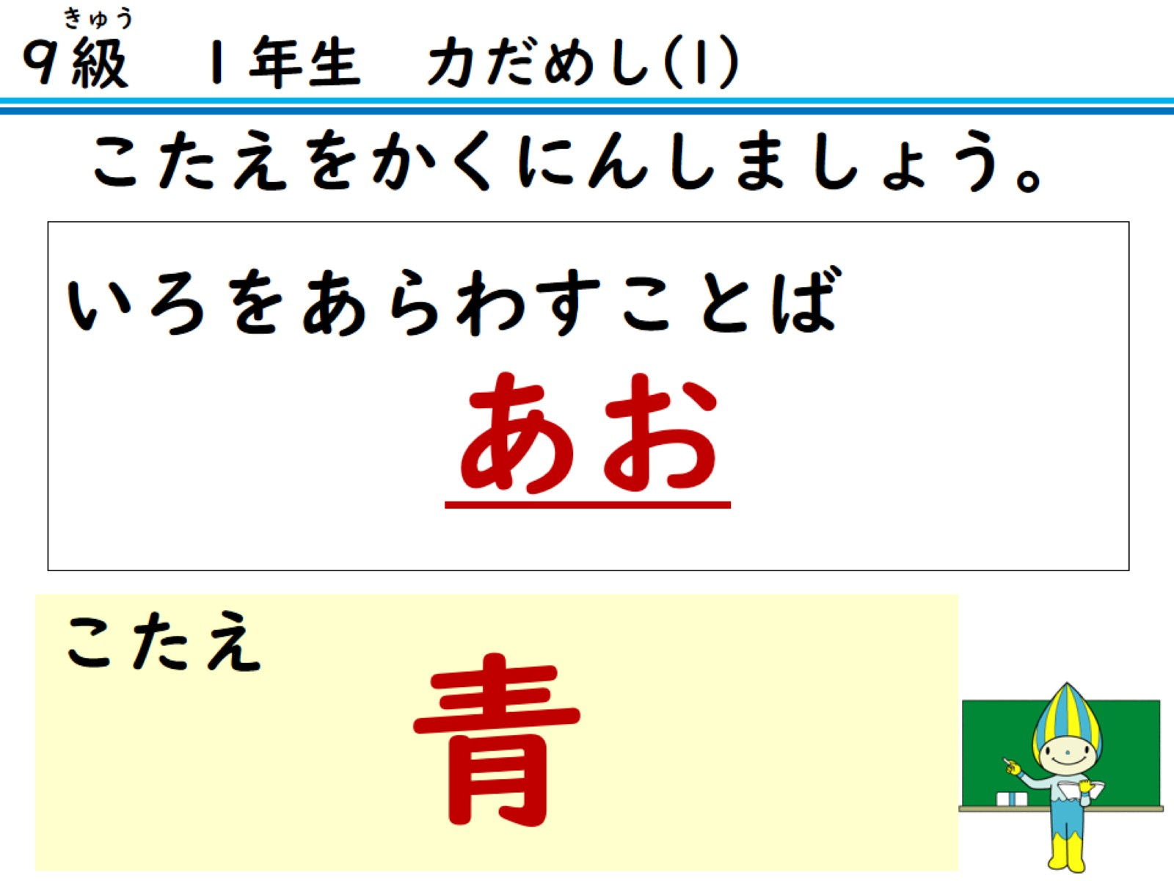
こたえをかくにんしましょう。

